Slide 1


Slide 2

수업에 들어가기 앞서
2022학년 1학기 컴퓨터 구조 강의 교수 권기덕 입니다.
전자기기의 두뇌 혹은 심장의 역할인 반도체, CPU 등은 전기가 흘러다니는 수많은 혈관인 회로를 구성하고 있으며
이러한 회로를 통해서 신호(시그널)등이 양방향, 단방향으로 이동하여 전달하고 있습니다. 반도체란?
산업의 발전으로 눈에는 보이지 않는 나노의 세상에 접목하여 여러분들이 매일 사용하는 스마트폰과 노트북 등의
전자기기의 중요한 역할을 수행하고 있습니다. 4차 산업혁명이니 인공지능이니 주위에 가깝게 느껴지는 단어들이 실생활에서 사용되고 있음을 알게 해주지요. 암호화폐, 디지털 화폐, 가상화폐 등 오픈소스 소프트웨어 형태로 만들어진 블록체인기술은 전자서명을 통해 참가자들의 블록이 체인을 이루는 일종의 암호화 기술입니다.
IoT의 근간을 이루는 센서와 통신네트워크를 통해서 제어할 수 있는 근간은 컴퓨터의 구조를
이해하는 것입니다. 이에 본 강의는 컴퓨터에 대하여 좀 더 이해하고 현실에서 사용하고 있는 주변의 모든 것을
포함하여 넓게 학습하는 것을 목적으로 합니다.

Slide 3
수업에 들어가기 앞서
W/W 메모리반도체 시장 규모가 35% 수준이라면 비메모리반도체 시장은 65% 수준.
4차 산업혁명 시대를 이끌 산업의 중추를 담당하고 자율주행차 등 미래 먹거리 산업의 핵심 부품은 시스템반도체이며 국가 간 기술력 대결에서 가장 핵심적인 역할을 담당하는 게 바로 시스템반도체.
메모리반도체 외의 모든 반도체를 일컫는 비메모리반도체 는 반도체를 설계만 하는 건 팹리스(fabless), 설계된 반도체를 위탁생산만 하는 건 파운드리(foundry). 제품으로 따지면 시스템반도체, 소자반도체 등으로 나눌 수 있다. 다만 업계에서는 시스템반도체로 모두 통칭해서 부르기도 한다. 시스템반도체는 소품종 대량생산하는 메모리반도체와 달리 다품종 소량생산하는 제품으로 그 종류만 해도 8천여개가 넘는다.
시스템반도체는 쉽게 말해 컴퓨터의 중앙처리장치(CPU) 역할을 하는 ‘두뇌’에 해당하는 제품이다. 자율주행차, 모든 기기들을 연결하는 사물인터넷(IoT), 인공지능(AI) 등 미래 먹거리 산업의 핵심 부품에는 모두 시스템반도체가 들어간다고 할 수 있다. 자율주행차의 이미지 센서, 스마트폰의 통신 기능을 하는 칩 등이 가장 쉬운 예다. 국내 자동차회사가 자율주행차를 만들더라도 여기에 들어가는 핵심 시스템반도체인 ‘눈’에 해당하는 이미지 센서를 외국 제품으로 쓴다면 국내에서 개발하는 의미가 퇴색된다. 시스템반도체, 특히 설계를 담당하는 팹리스가 중요한 이유가 바로 여기에 있다. 컴퓨터 CPU는 인텔(Intel), 이미지 센서는 소니(SONY), 통신용 애플리케이션 프로세서(AP)는 퀄컴(Qualcomm), 그래픽 카드는 엔비디아(NVIDIA) 등이 시장을 이끌고 있다. 생산만 해주는 파운드리는 대만 TSMC가 강자다. 5세대 이동통신(5G) 시대가 본격화되고 AI를 활용한 자율주행차, 증강현실(AR), IoT, 드론 등 새로운 산업이 이제 막 태동하는 시기다. 지금까지 시스템반도체는 하드웨어 중심의 제조업으로만 인식돼왔는데 AI를 바탕으로 한 4차 산업혁명과 맞물리면서 소프트웨어가 융합된 서비스산업으로 고도화되고 있다. 설계만 잘한다면 팹리스 분야에서 후발주자여도 새로운 기회가 무궁무진하며 중요한 건 무엇을 만들지 수요를 발굴해내는 일.
일례로 AI를 구동케 하는 AI 전용 반도체 시장은 아직 절대적 강자가 없다. AI를 위한 빠른 기계학습(머신러닝)과 인간의 두뇌처럼 스스로 추론할 수 있는 심층학습(딥러닝) 등을 가능하게 하는 신경망처리장치(NPU; Neural Processing Unit) 시장이 열려 있다. 현재 CPU의 강자인 인텔과 그래픽 카드의 강자인 엔비디아 등 다양한 시장 참여자들이 나서고 있지만 아직 완벽한 제품이 개발되지 않았다. 인간의 두뇌가 어떻게 작동하는지 알아낼수록 AI 연산능력과 관계된 NPU의 비중과 역할도 점차 커질 것으로 전망.
출처 : 경향신문 산업부 2019년 07월호
학업에 관련한 문의사항은 kkkd89@naver.com 으로 보내주시기 바랍니다.

Slide 4
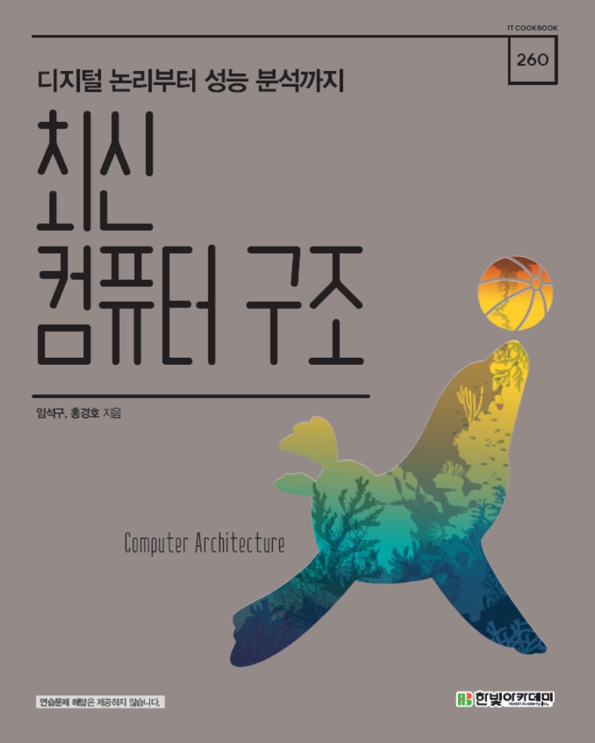
교재 소개 및 성적평가 방법
과목명 : 최신 컴퓨터 구조
강의 : 2022년 1학기
참고사항
주교재 : 최신 컴퓨터 구조 (임석구, 홍경호)
담당교수 : IT인공지능학부 권기덕
참고 : 컴퓨터 구조와 원리 2.0 (신종홍)
평가방법 | 출석 | 중간 | 기말 | 학습참여도 | 총합
비율 | 20 | 30 | 30 | 20 | 100
KPI | 수강 | 시험평가 | 시험평가 | 과제

Slide 5
1강 주요 사항 복습
컴퓨터의 구조는?
• CPU, RAM, OS
1강 주요 사항 정리

Slide 6
Chapter 02. 데이터의 표현
학습목표
• 2·8·10·16진수 등의 표현 방법을 이해하고 상호 변환할 수 있다.
• 2진수의 연산과 2진수 음수의 표현 방법을 이해하고 이를 활용할 수 있다.
• 부동 소수점 2진수를 IEEE 754 표준 방식으로 표현할 수 있다.
• 가중치 코드와 비가중치 코드를 이해하고 이를 활용할 수 있다.
• 에러 검출 코드를 이해하고 이를 활용할 수 있다.
내용
01 진법과 진법 변환
02 정수 표현
03 실수 표현
04 디지털 코드
05 에러 검출 코드

Slide 7
기본 사항
데이터의 이진코드
• 2진수로 변환되어 컴퓨터에서 처리 혹은 저장.
데이터의 분류
01 수치 데이터 (정수=부호와 절대치, 1의 보수, 2의 보수 / 실수=부동소수점)
02 비수치 데이터 (아스키코드, 영자숫자표현) – 데이터 처리에 사용하는 문자
ASCI = American National Standard Code) >> 통신하기 위해서, 키보드 128글자.
R-진수
• 각 자리수에 R개의 수를 사용하여 표현

Slide 8
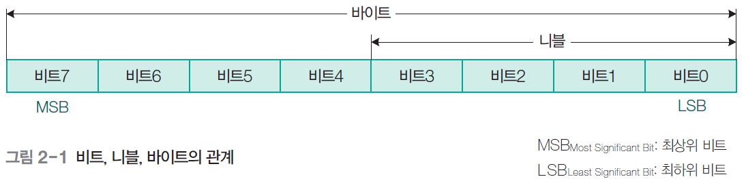
01 진법과 진법 변환
디지털 정보의 단위
1nibble = 4bit
1byte = 8bit
1byte = 1문자(character)
영어는 1byte로 1 문자 표현, 한글은 2byte가 필요
1워드 : 특정 CPU에서 취급하는 명령어나 데이터의 길이에 해당하는 비트 수
워드 길이는 8·16·32·64비트 등 8의 배수가 가능하다.
1

Slide 9
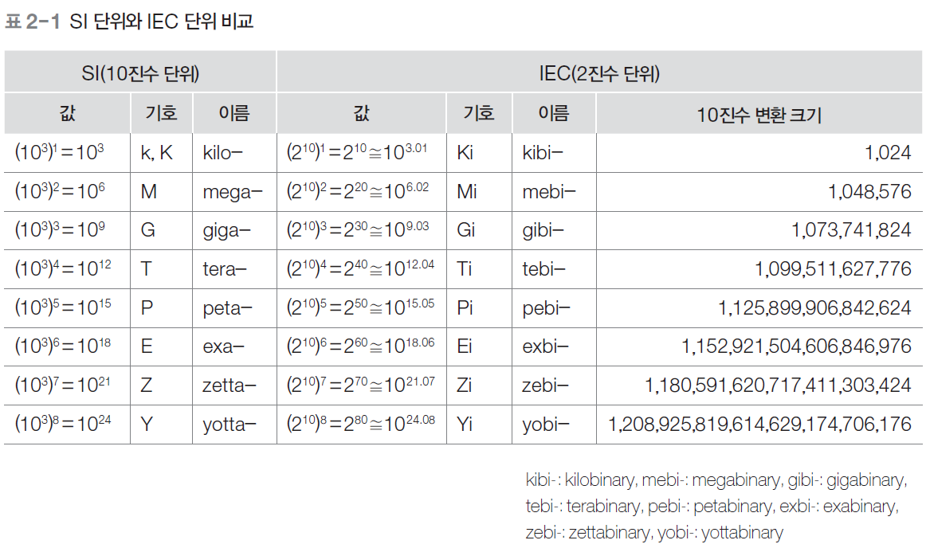
01 진법과 진법 변환
SI 단위와 IEC 단위 비교

Slide 10
01 진법과 진법 변환
진법
10진법
10진수: 기수가 10인 수
0, 1, 2, 3, 4, 5, 6, 7, 8, 9의 10개 수로 표현
2진법
기수가 2인 수
0, 1 두 개의 수로 표현, 0,1, 10 (십으로 읽지 않고 일영으로 읽음)
2

Slide 11
01 진법과 진법 변환
8진법
0~7까지 8개의 수로 표현, 0에서 7까지 그 다음 수는 10(일영)
16진법
0~9, A~F까지 16개의 기호로 표현
8진수보다는 16진수를 사용하는 경우가 더 많은데 실제로 컴퓨터 구조나 어셈블리어에서는 16진수를 많이 쓴다. 자릿수를 더 짧게 표현할 수 있기 때문이다.

Slide 12
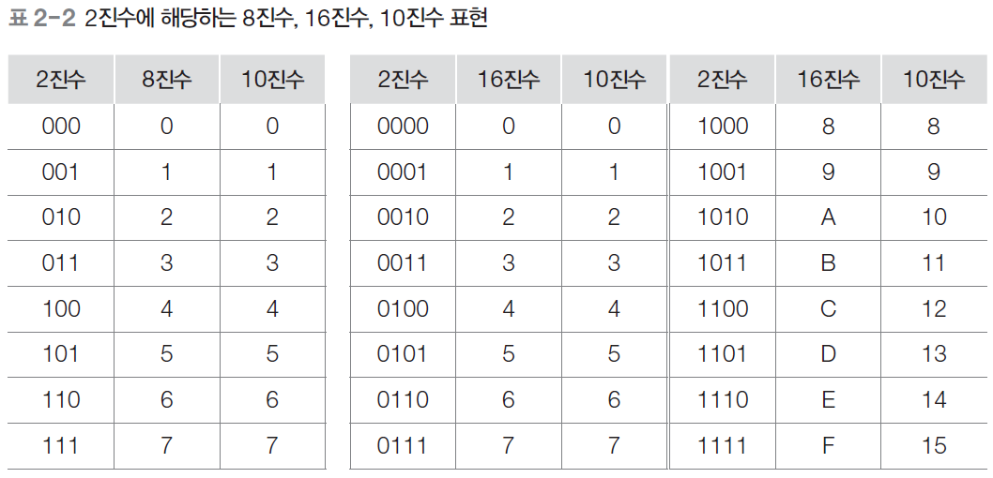
01 진법과 진법 변환
2진수에 해당하는 8진수, 16진수, 10진수 표현

Slide 13
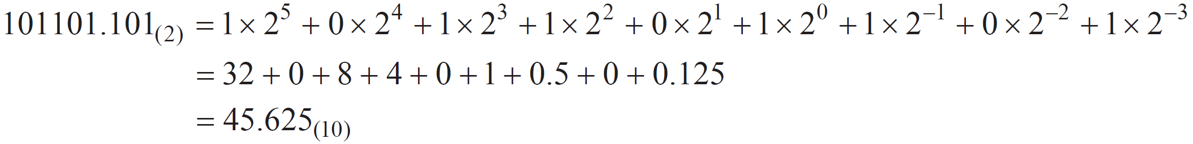
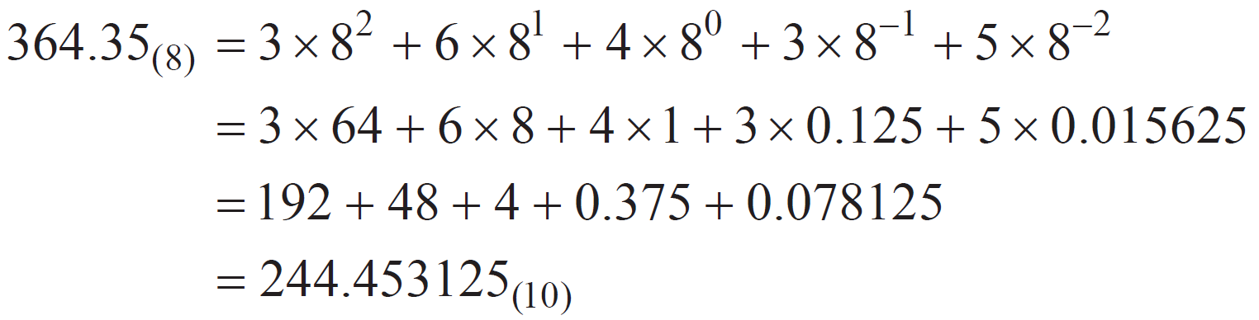
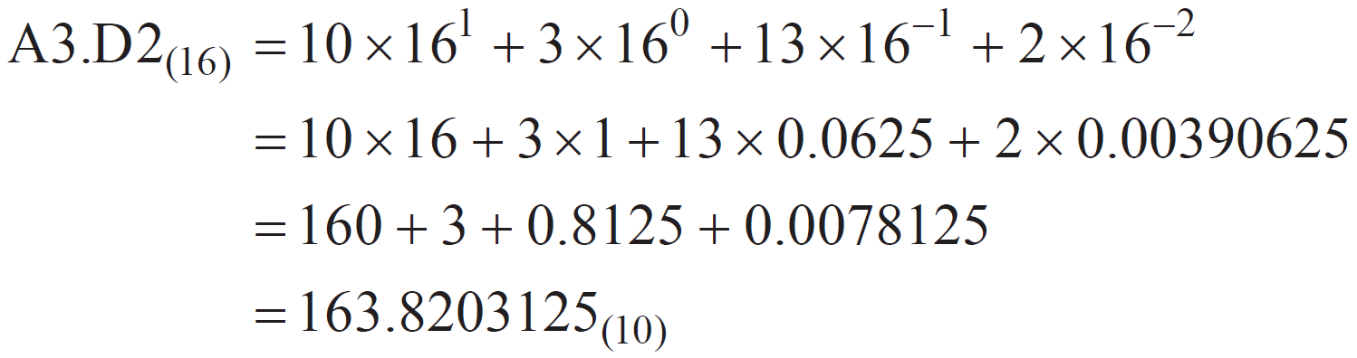
01 진법과 진법 변환
진법 변환
2진수, 8진수, 16진수를 10진수로 변환
➊ 2진수를 10진수로 변환한 예
➋ 8진수를 10진수로 변환한 예
➌ 16진수를 10진수로 변환한 예
3

Slide 14
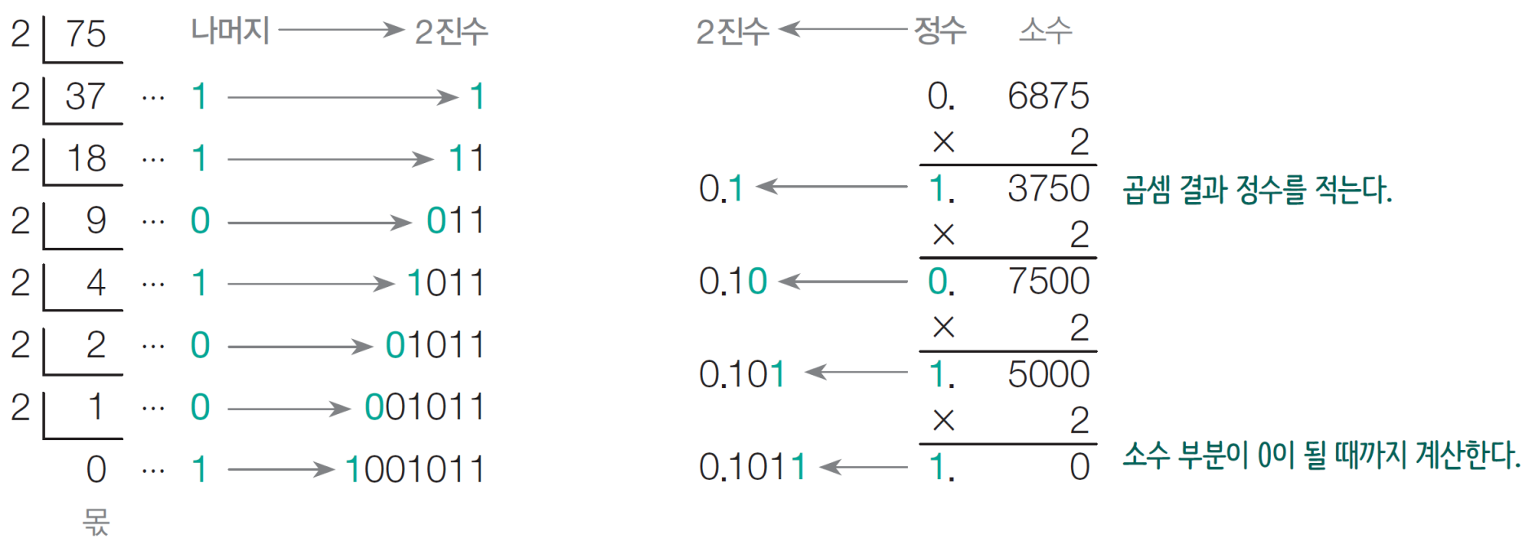
01 진법과 진법 변환
10진수 - 2진수 변환
정수부분과 소수부분으로 나누어 변환
정수부분은 2로 나누고, 소수부분은 2를 곱한다.
10진수 75.6875를 2진수로 변환한 예

Slide 15
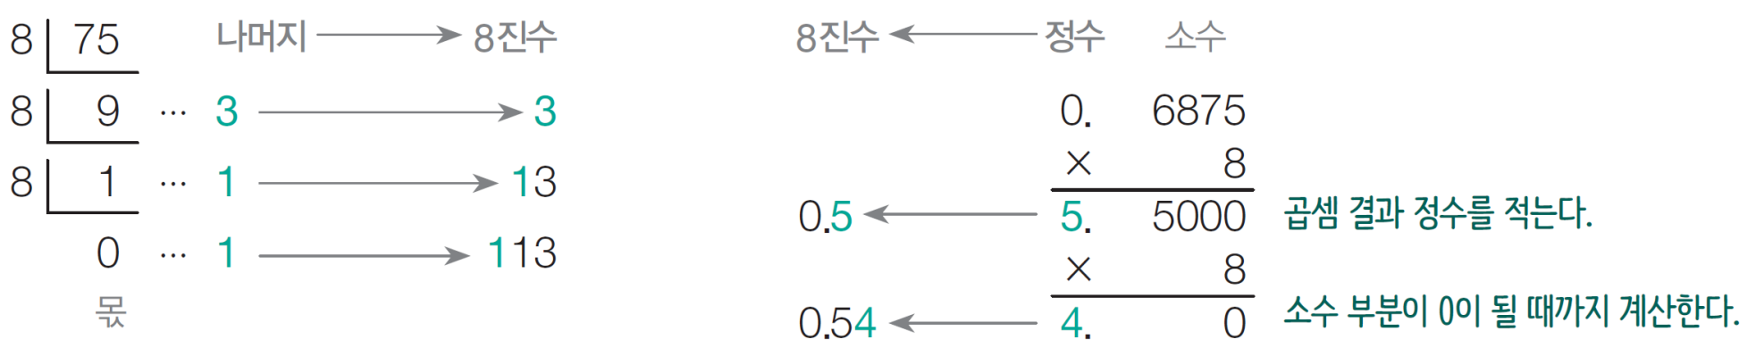
01 진법과 진법 변환
10진수 - 8진수 변환
10진수 75.6875를 8진수로 변환
8로 나누고, 곱한다.

Slide 16
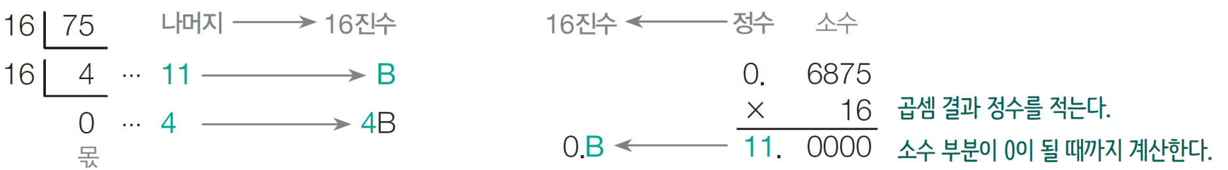
01 진법과 진법 변환
10진수 - 16진수 변환
10진수 75.6875를 16진수로 변환
16으로 나누고, 곱한다.

Slide 17
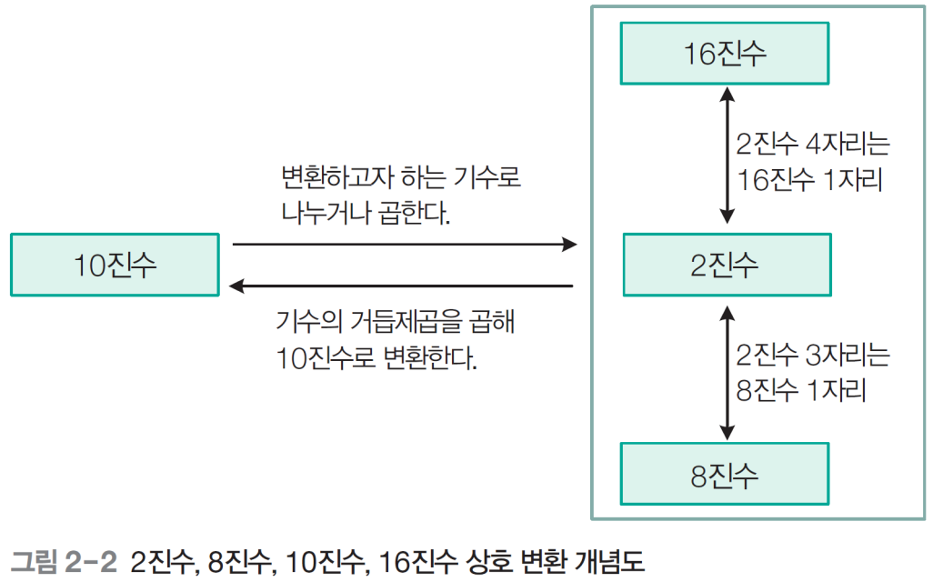
01 진법과 진법 변환
2진수 - 8진수 - 10진수 - 16진수 상호 변환
10진수 | 2진수 | 8진수 | 16진수
0 | 0000 | 00 | 0
1 | 0001 | 01 | 1
2 | 0010 | 02 | 2
3 | 0011 | 03 | 3
4 | 0100 | 04 | 4
5 | 0101 | 05 | 5
6 | 0110 | 06 | 6
7 | 0111 | 07 | 7
8 | 1000 | 10 | 8
9 | 1001 | 11 | 9
10 | 1010 | 12 | A
11 | 1011 | 13 | B
12 | 1100 | 14 | C
13 | 1101 | 15 | D
14 | 1110 | 16 | E
15 | 1111 | 17 | F

Slide 18
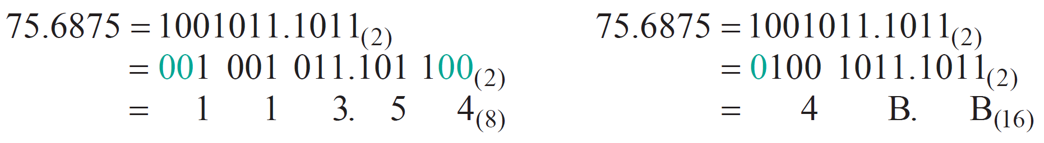
01 진법과 진법 변환
10진수를 8진수, 16진수로 변환한 예
8진수와 16진수를 2진수로 변환한 예

Slide 19
01 진법과 진법 변환
예제 2-1 | 10진수 48.8125를 2진수, 8진수, 16진수로 변환하여라.
풀이
110000.1101₍₂₎ = 110 000. 110 100₍₂₎ = 60.64₍₈₎
= 0011 0000.1101₍₂₎ = 30.D₍₁₆₎
End of Example

Slide 20
02 정수 표현
보수의 개념과 음수
최상위비트(MSB)를 부호비트로 사용
양수(+) : 0 음수(-) : 1
2진수 음수를 표시하는 방법
부호와 절댓값(sign-magnitude)
1의 보수(1's complement)
2의 보수(2’s complement)
1

Slide 21
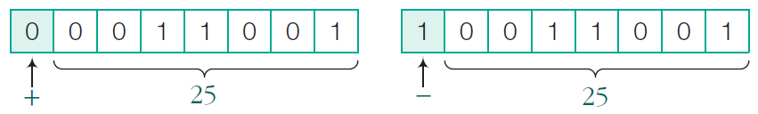
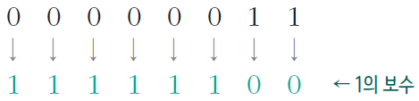
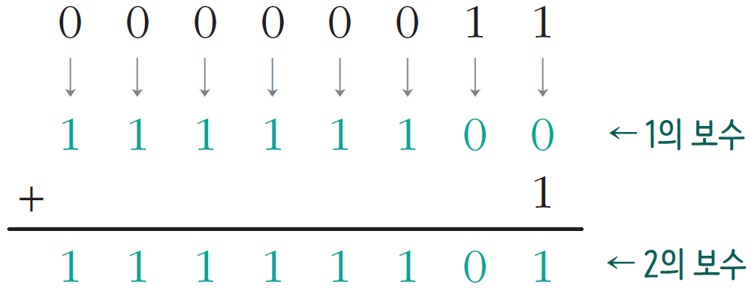
02 정수 표현
부호와 절댓값
부호비트만 양수와 음수를 나타내고 나머지 비트들은 같다.
1의 보수 방식
0 → 1, 1 → 0으로 변환
2의 보수 방식
1의 보수 + 1 = 2의 보수

Slide 22
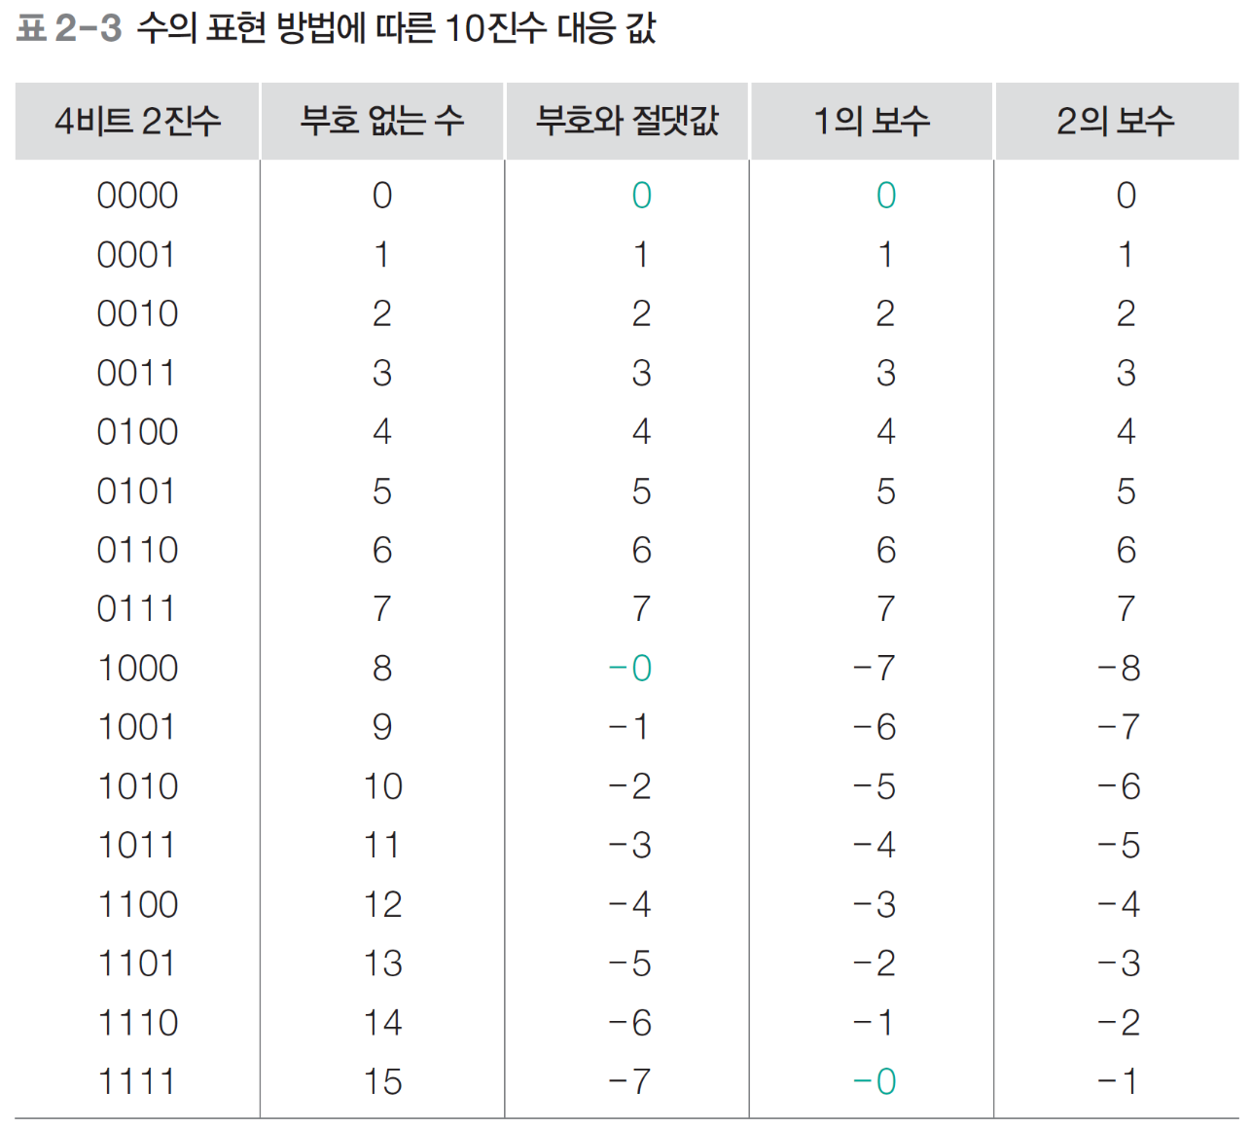
02 정수 표현
수의 표현 방법에 따른 10진수 대응 값

Slide 23
02 정수 표현
r진수에는 r의 보수와 r-1의 보수가 있다. 이진수의 R은 2이므로 R-1은 1이다.
10진수에는 9의 보수와 10의 보수가 있고, 8진수에는 7의 보수와 8의 보수가 있으며, 2진수에는 1의 보수와 2의 보수가 있다.
567의 9의 보수 : 999-567=432
567의 10의 보수 : 999-567+1=433
00000011의 1의 보수 : 11111111-00000011=11111100 (1의 보수는 뒤집는다) =음수표현
00000011의 2의 보수 : 11111100+1=11111101
2의 보수는 1의보수 +1 >> 1의 보수는 뒤집는다 + 1
양수를 보수로 바꾸면 음수
음수를 보수로 바꾸면 양수
2진수와 그 수의 1의 보수와의 합은 모든 bit가 1이 된다.
2진수와 그 수의 2 보수와의 합은 모든 bit가 0이 된다.
(자릿수를 벗어나는 비트는 제외)

Slide 24
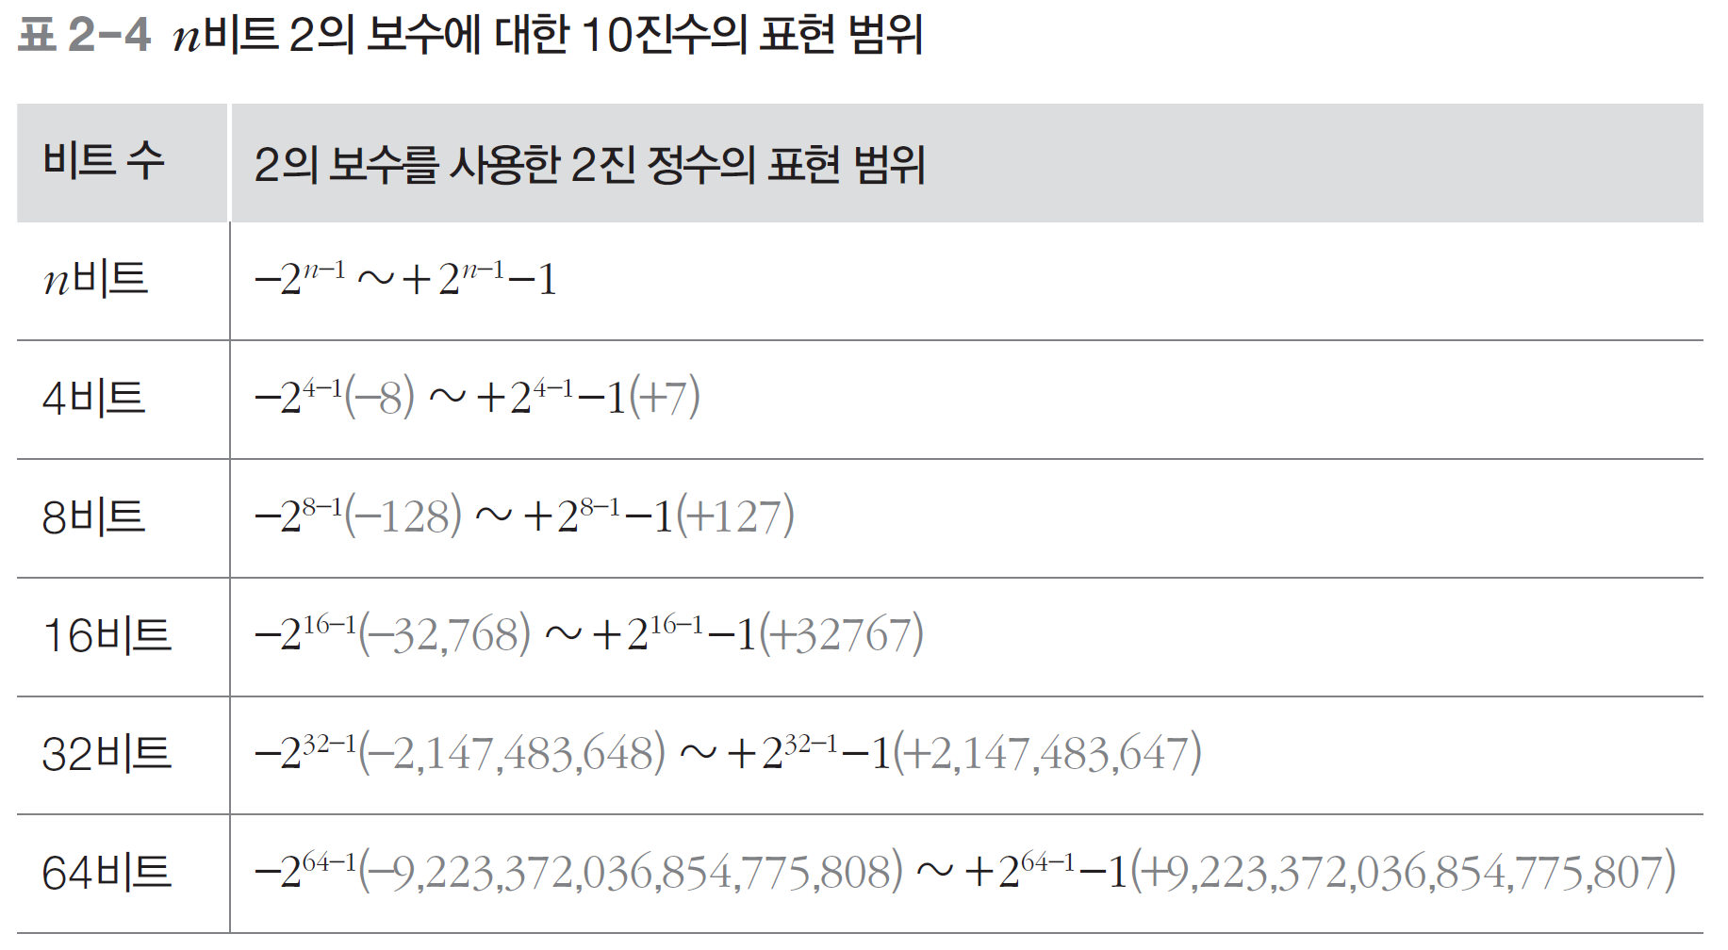
02 정수 표현
2의 보수에 대한 10진수의 표현 범위

Slide 25
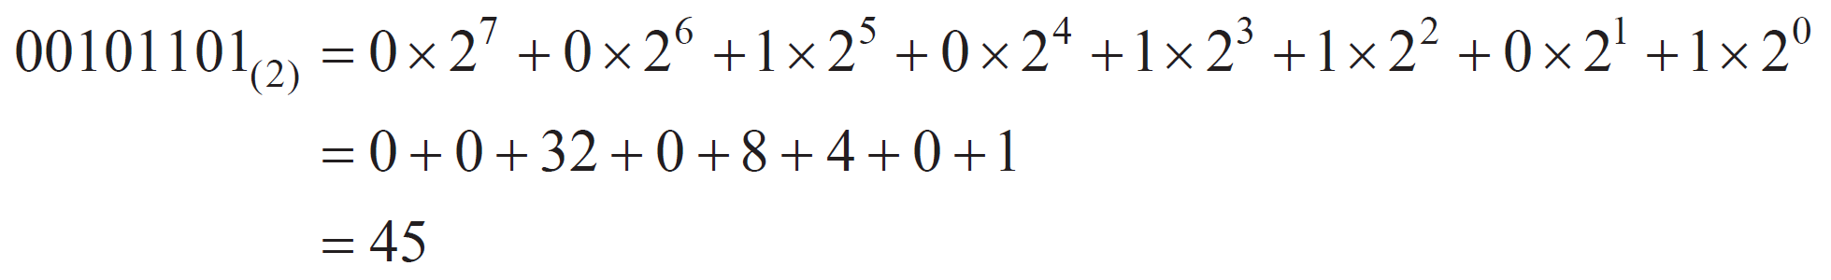
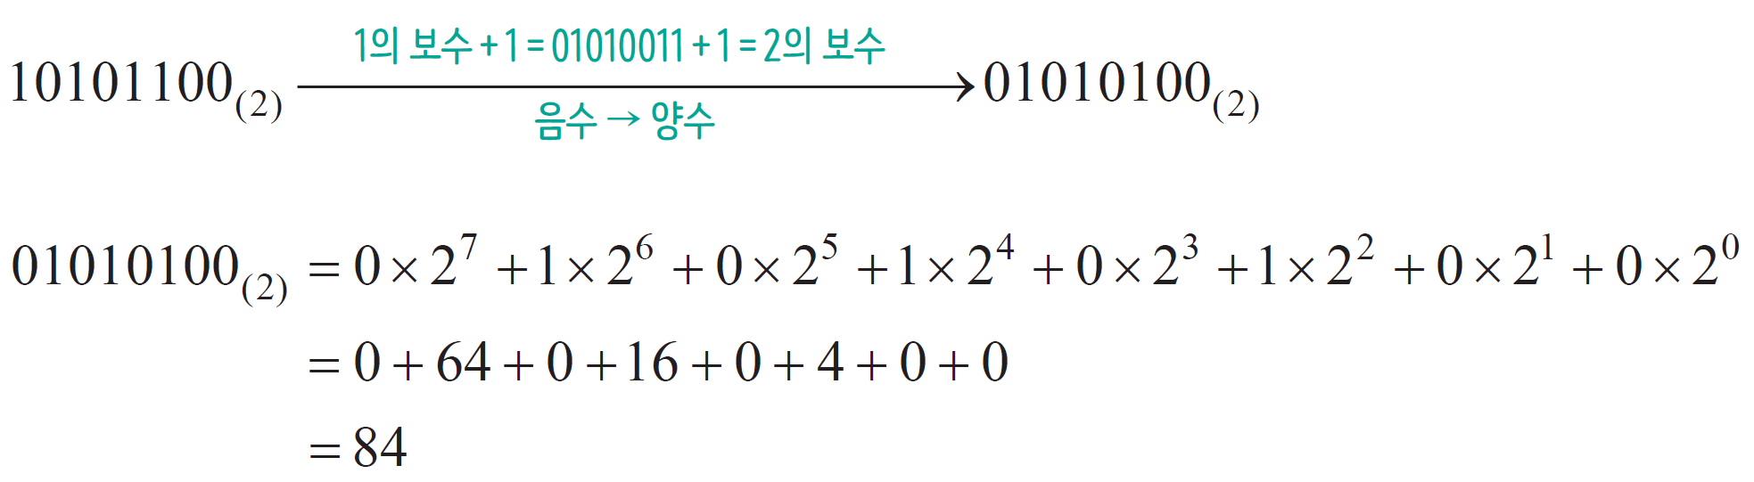
02 정수 표현
2의 보수를 10진수로 변환
2의 보수로 표현된 수 00101101₍₂₎을 10진수로 변환하는 방법
최상위 비트가 0이므로 양수. 따라서 00101101₍₂₎의 값을 10진수로 변환하여 +부호를 붙인다.
2의 보수로 표현된 수 10101100₍₂₎을 10진수로 변환하는 방법
최상위 비트가 1이므로 음수다.
2의 보수로 바꾼 후 10진수로 변환하여 -부호를 붙이면 -84가 된다.

Slide 26
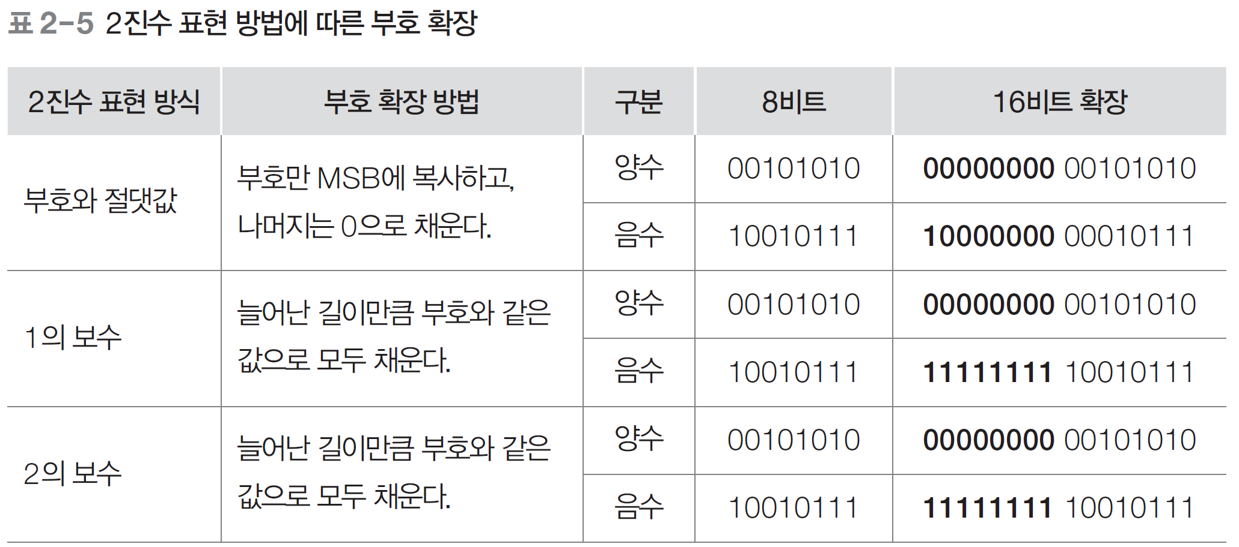
02 정수 표현
부호 확장
부호 확장이란 늘어난 비트 수 만큼 부호를 늘려주는 방법
2

Slide 27
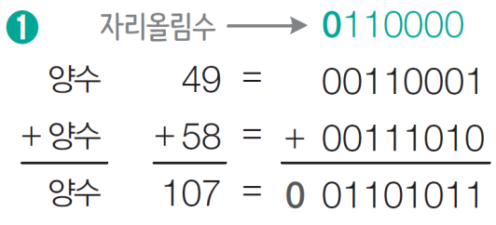
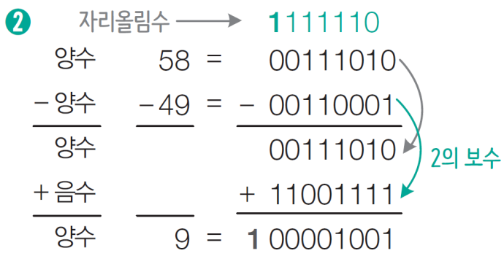
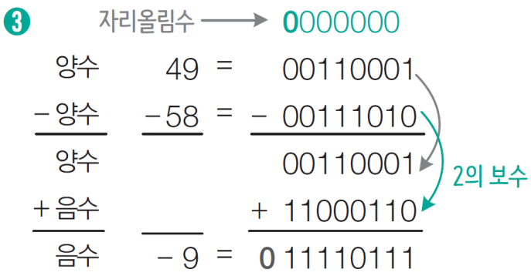
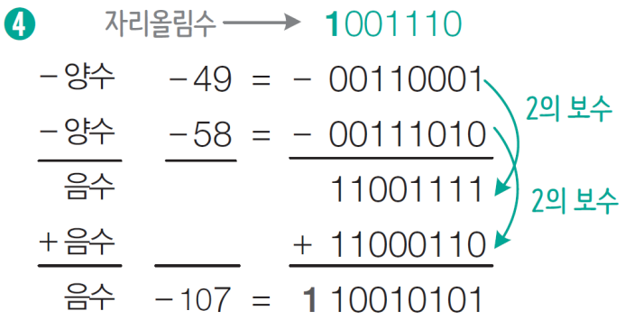
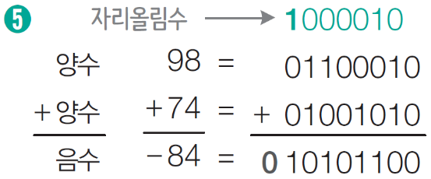
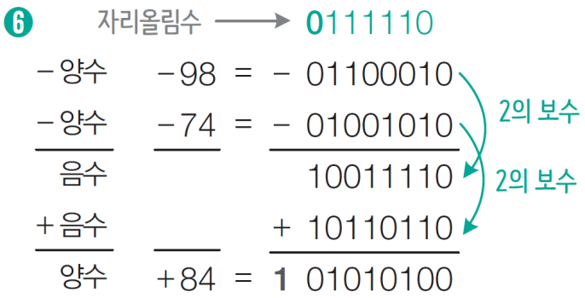
02 정수 표현
2진 정수 연산
뺄셈의 원리를 보면, A-B 대신에 A+(B의 2의 보수)를 계산하면 된다.
뺄셈에서 2의 보수 방식을 사용하는 이유는 뺄셈을 가산기를 사용하여 수행할 수 있다.
3
서로 다름
서로 다름
overflow

Slide 28
02 정수 표현
예제 2-2 | 8비트 연산 98+74는 오버플로가 발생하여 잘못 계산된 결과를 얻었다. 부호 확장으로 올바른 결과를 얻을 수 있음을 설명하여라.
풀이
부호를 확장하여 연산하는 과정은 다음과 같다.
 | carry | 00000000 1000010
98 | = | 00000000 01100010
+ 74 | = | + 00000000 01001010
172 | = | 0 00000000 10101100
직전 캐리와 최종 캐리(밑줄 친 부분)가 같으므로 정상적으로 계산된 것임을 알 수 있고,
그 결과는 10101100₍₂₎ = 128+32+8+4 = 172₍₁₀₎이다.
End of Example

Slide 29
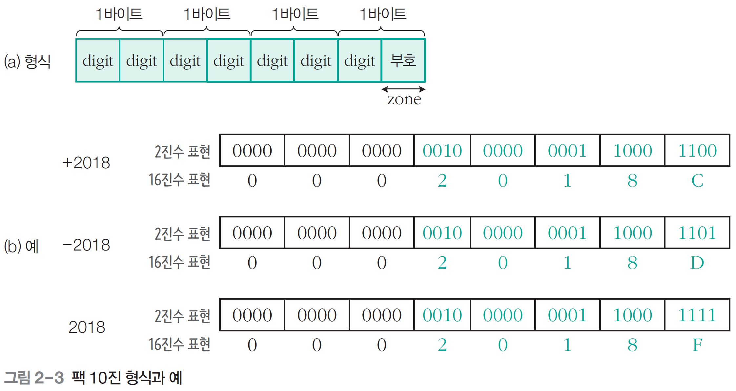
02 정수 표현
10진 정수 표현
팩 10진 형식
디지트 digit 2개를 8421 코드로 나타내고 최하위 바이트의 존 부분에 4비트의 부호를 표현한다.
부호는 양수(+)는 C(1100), 음수(-)는 D(1101), 부호가 없는 양수는 F(1111)로 표현한다.
4

Slide 30
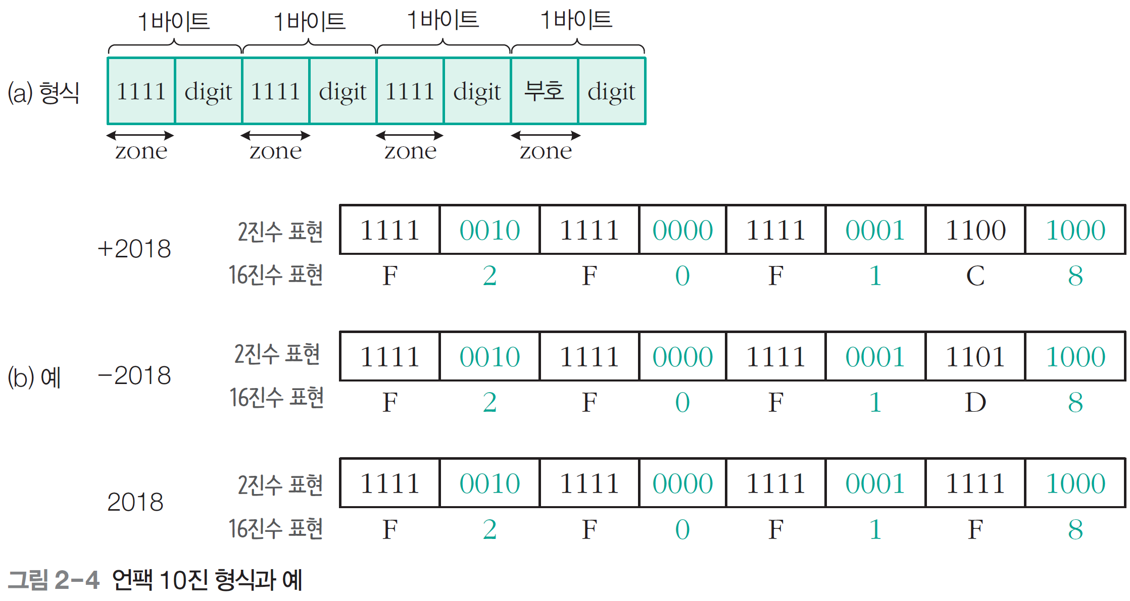
02 정수 표현
언팩 10진 형식
1바이트가 존 부분과 디지트 부분으로 구성되어 있다.
존 부분에는 F(1111)가 들어가고, 디지트 부분에는 8421 코드로 표현된 숫자가 들어간다.
하위 바이트의 존 부분에 부호가 들어가며, 양수(+)는 C(1100), 음수(-)는 D(1101), 부호가 없는 양수는 F(1111)로 표현한다.

Slide 31
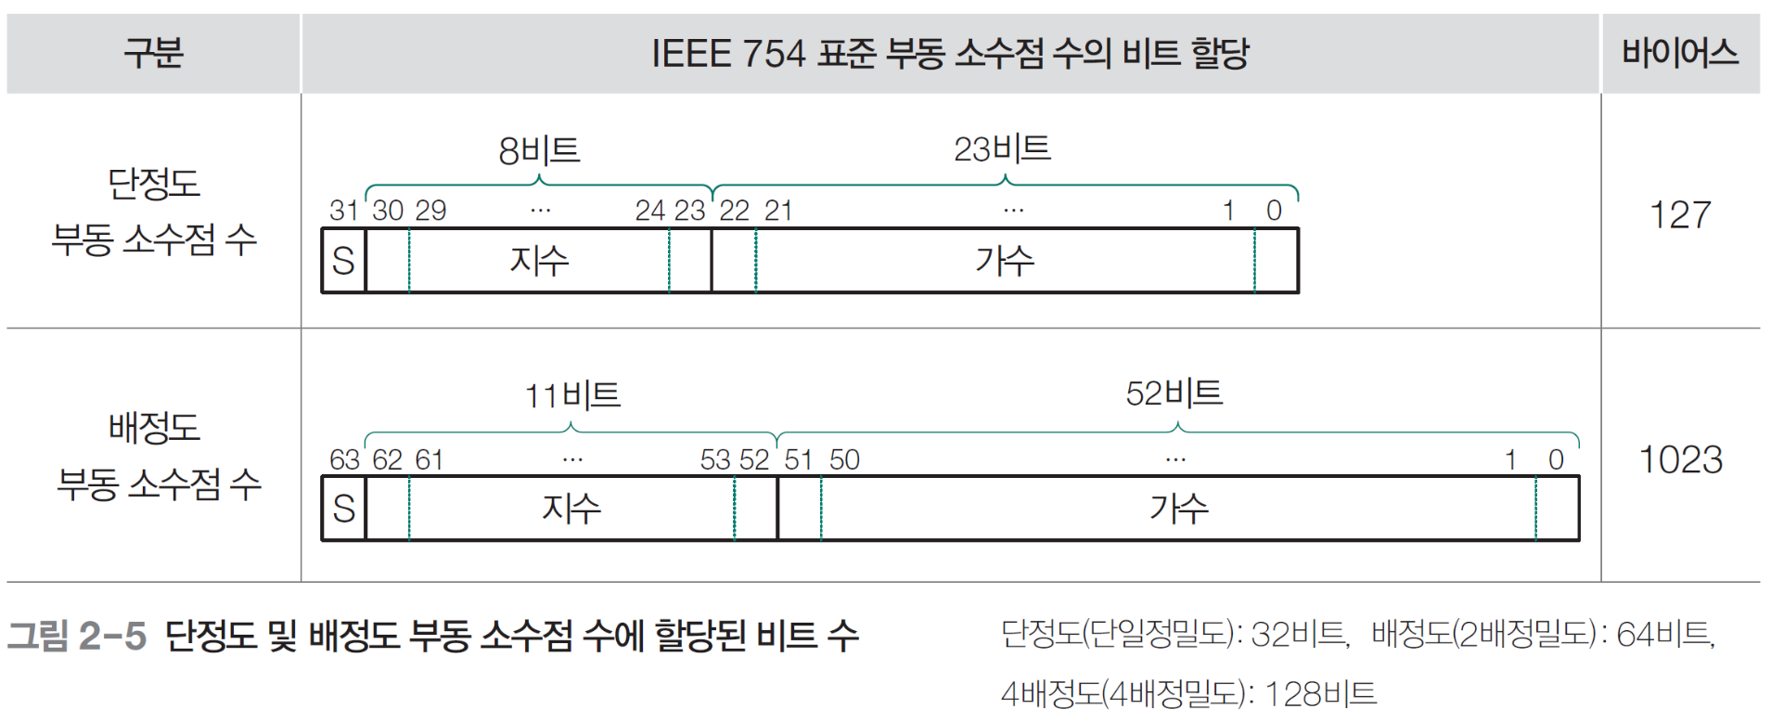
03 실수 표현
컴퓨터의 부동소수점수는 IEEE 754표준을 따른다.
부호(sign), 지수(exponent), 가수(mantissa)의 세 영역으로 표시
부호(S)가 0일 때는 양수를 나타내고, 1일 때는 음수를 나타낸다.
단정도(single precision) 부동소수점수와 배정도(double precision) 부동소수점수의 두 가지 표현 방법이 있다.

Slide 32
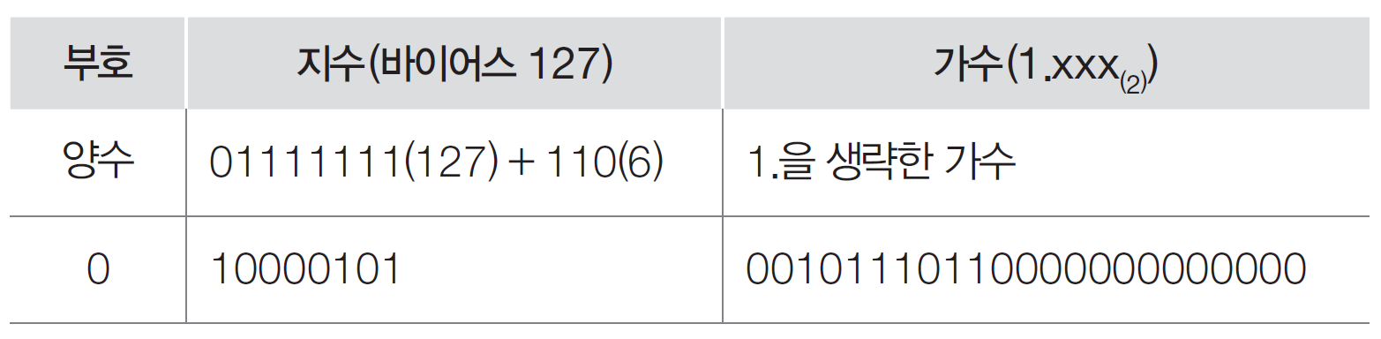
03 실수 표현
정규화(normalization) : 과학적 표기방법
2진수의 정규화
바이어스(bias) : 지수의 양수, 음수를 나타내기 위한 방법
IEEE 754 표준에서는 바이어스 127(단정도) 또는 1023(배정도)을 사용
표현 지수 = 바이어스 + 2진 지수 값

Slide 33
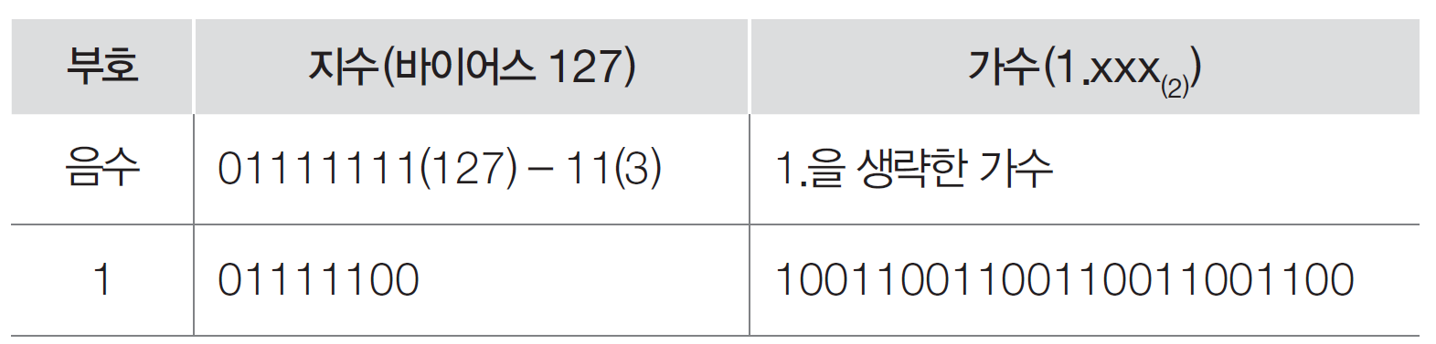
03 실수 표현
10진수 -0.2를 단정도 부동소수점으로 표현
2진수로 변환하고 정규화한다.

Slide 34
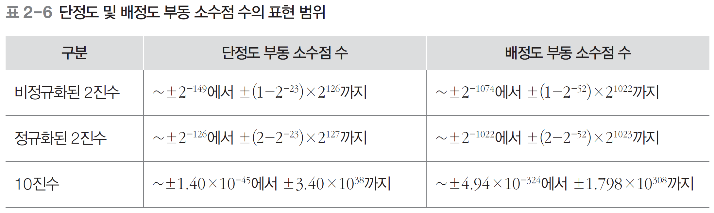
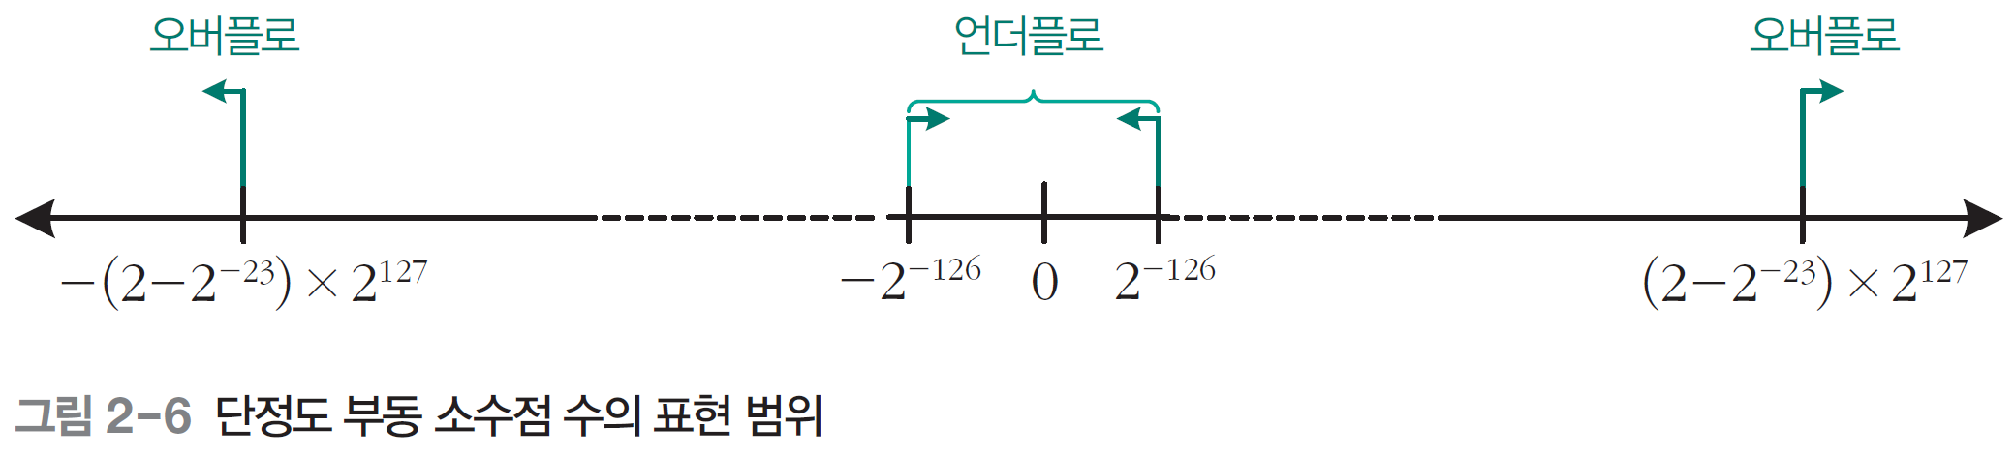
03 실수 표현
컴퓨터에서의 부동소수점수의 표현 범위

Slide 35
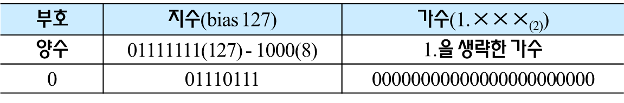
03 실수 표현
예제 2-3 | 을 단정도 부동소수점 방식으로 표현하여라.
풀이
을 정규화된 방법으로 표현하면 이다.
그러므로 를 단정도 부동소수점수로 표현하면 다음과 같다.
부호 | 지수(bias 127) | 가수($\text{1.}\text{×××}$₍₂₎)
양수 | 01111111(127) - 1000(8) | 1.을 생략한 가수
0 | 01110111 | 00000000000000000000000
End of Example

Slide 36
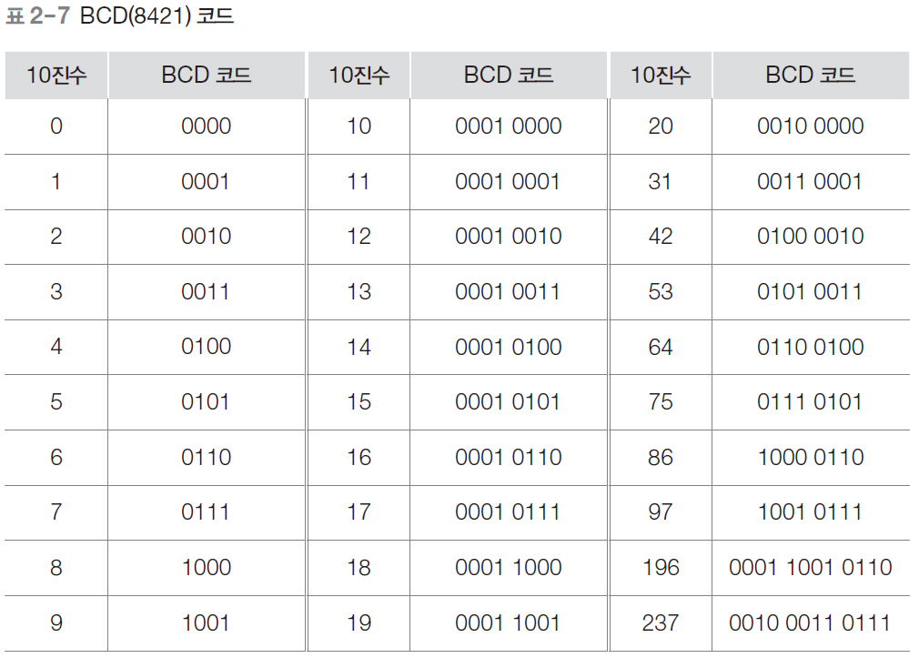
04 디지털 코드
BCD 코드(Binary Coded Decimal Code : 2진화 10진 코드, 8421 코드)
BCD코드는 10진수 0(0000)부터 9(1001)까지를 2진화한 코드
표기는 2진수이지만 의미는 10진수
1010부터 1111까지 6개는 사용하지 않음
1

Slide 37
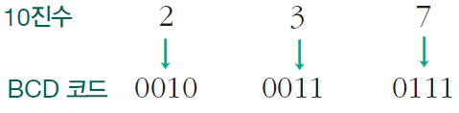
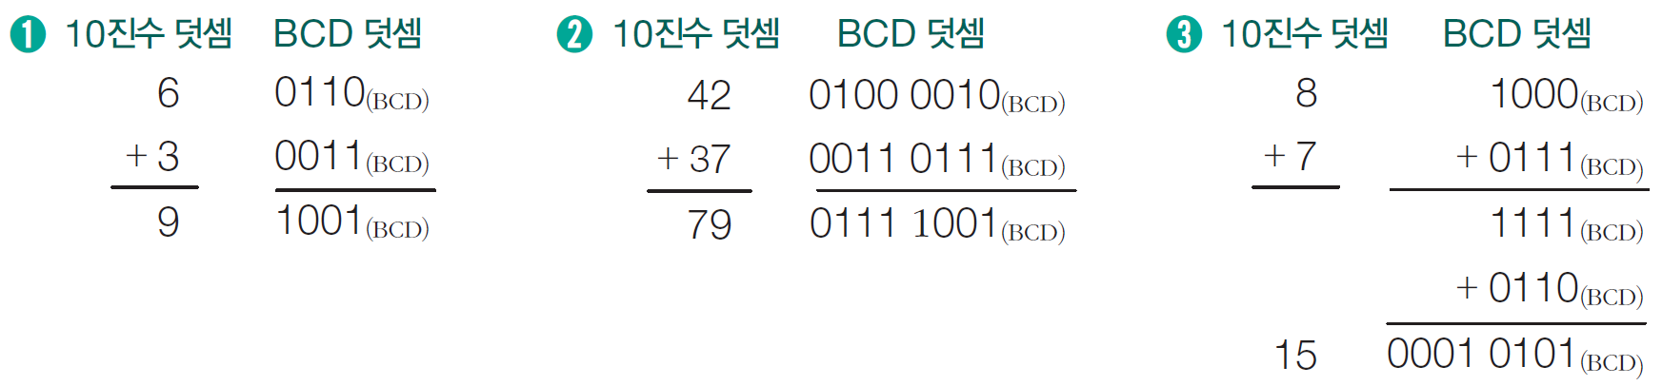
04 디지털 코드
예를 들어 10진수 237을 BCD 코드로 변환하면
BCD 코드의 연산은 다음 예에서 ➊ ~ ➋와 같이 10진수처럼 연산한다.
계산 결과가 ➌과 같이 9를 초과하여 BCD 코드를 벗어나는 경우에는 결과에 6(0110)을 더한다.

Slide 38
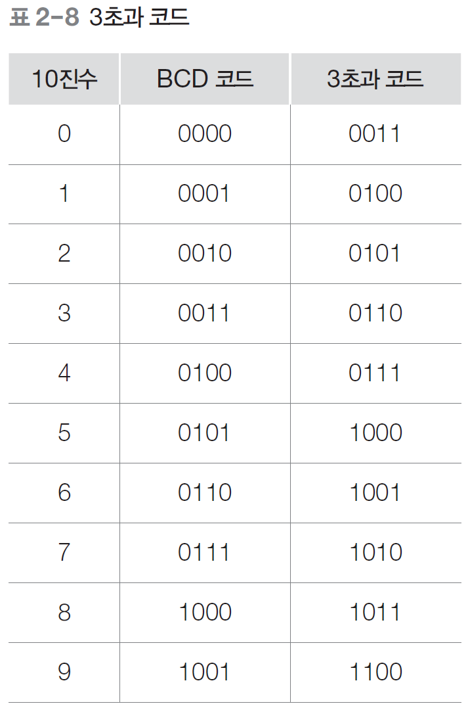
04 디지털 코드
3초과 코드(excess-3 code)
BCD코드(8421코드)로 표현된 값에 3을 더해 준 값으로 나타내는 코드
자기 보수의 성질
2
보수 관계

Slide 39
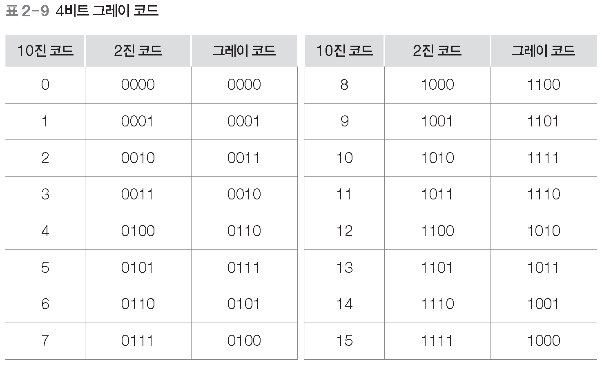
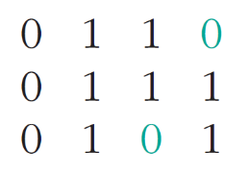
04 디지털 코드
그레이 코드
가중치가 없는 코드이기 때문에 연산에는 부적당하지만, 아날로그-디지털 변환기나 입출력 장치 코드로 주로 쓰인다.
연속되는 코드들 간에 하나의 비트만 변화하여 새로운 코드가 된다.
3

Slide 40
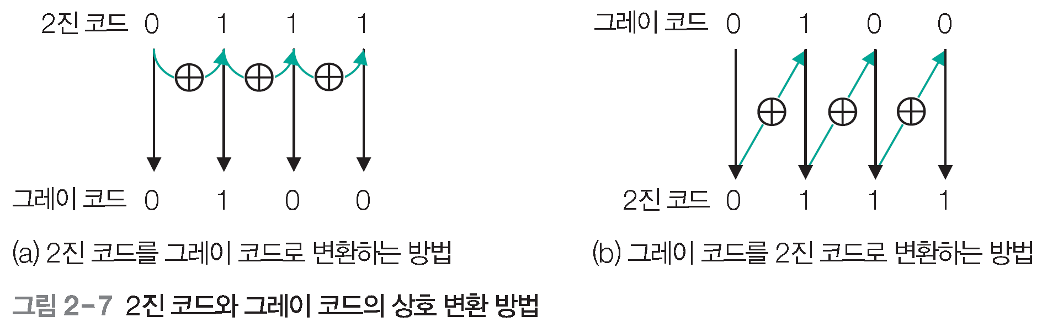
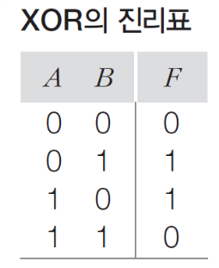
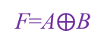
04 디지털 코드
2진 코드와 그레이 코드의 상호 변환 방법
$$\text{F}\text{=}\text{A}\text{⨁}\text{B}$$

Slide 41
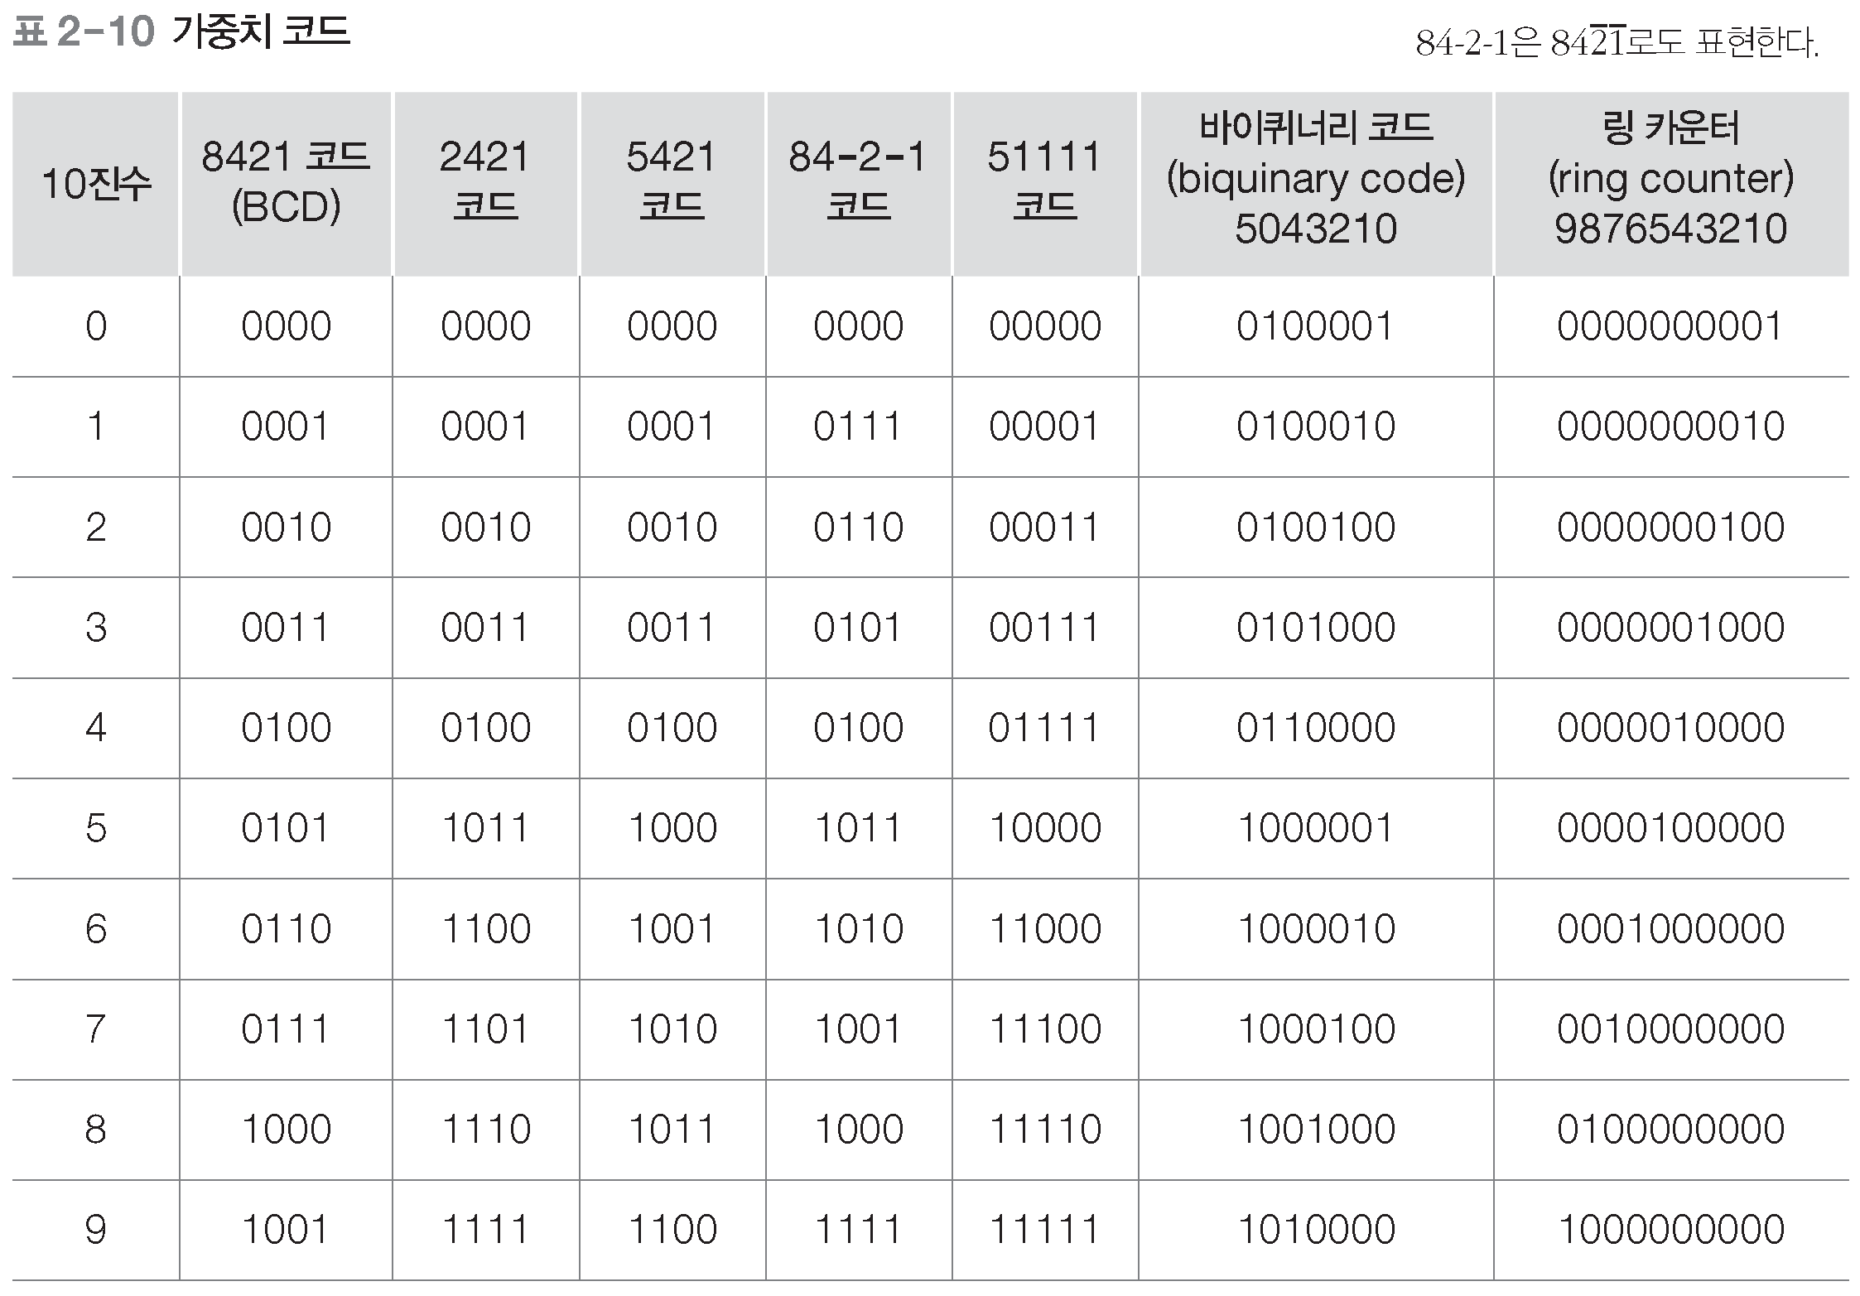
04 디지털 코드
다양한 2진 코드
가중치 코드 : 각 비트의 위치에 따라 값이 정해진 코드
4

Slide 42
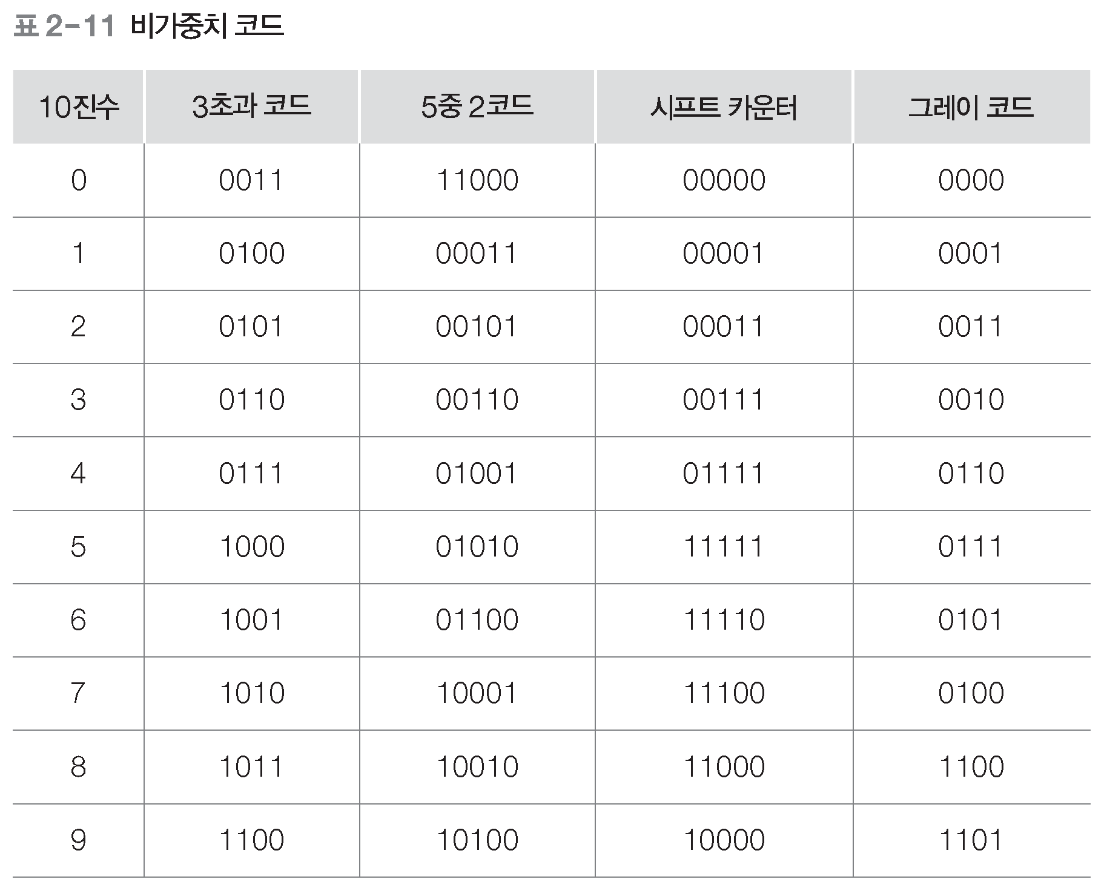
04 디지털 코드
비가중치 코드 : 각 위치에 해당하는 값이 없는 코드이며, 이러한 코드들은 데이터 변환 같은 특수한 용도로 사용

Slide 43
04 디지털 코드
예제 2-4 | 10진수 3864를 2421코드로 변환하여라.
풀이
각 자리 별로 변환하면 다음과 같다. 여기서 3, 6, 4는 각각 2가지 경우가 존재한다.
3 | 8 | 6 | 4
0011 or 1001 | 1110 | 1100 or 0110 | 0100 or 1010
End of Example

Slide 44
04 디지털 코드
예제 2-5 | 74-2-1코드로 표현한 아래의 수를 10진수로 나타내어라. ① 0110 ② 1100 ③ 1001 ④ 1011
풀이
① 0110 = 7 × 0 + 4 × 1 + (-2) × 1 + (-1) × 0 = 4-2 = 2
② 1100 = 7 × 1 + 4 × 1 + (-2) × 0 + (-1) × 0 = 7+4 = 11
③ 1001 = 7 × 1 + 4 × 0 + (-2) × 0 + (-1) × 1 = 7-1 = 6
④ 1011 = 7 × 1 + 4 × 0 + (-2) × 1 + (-1) × 1 = 7-2-1 = 4
End of Example

Slide 45
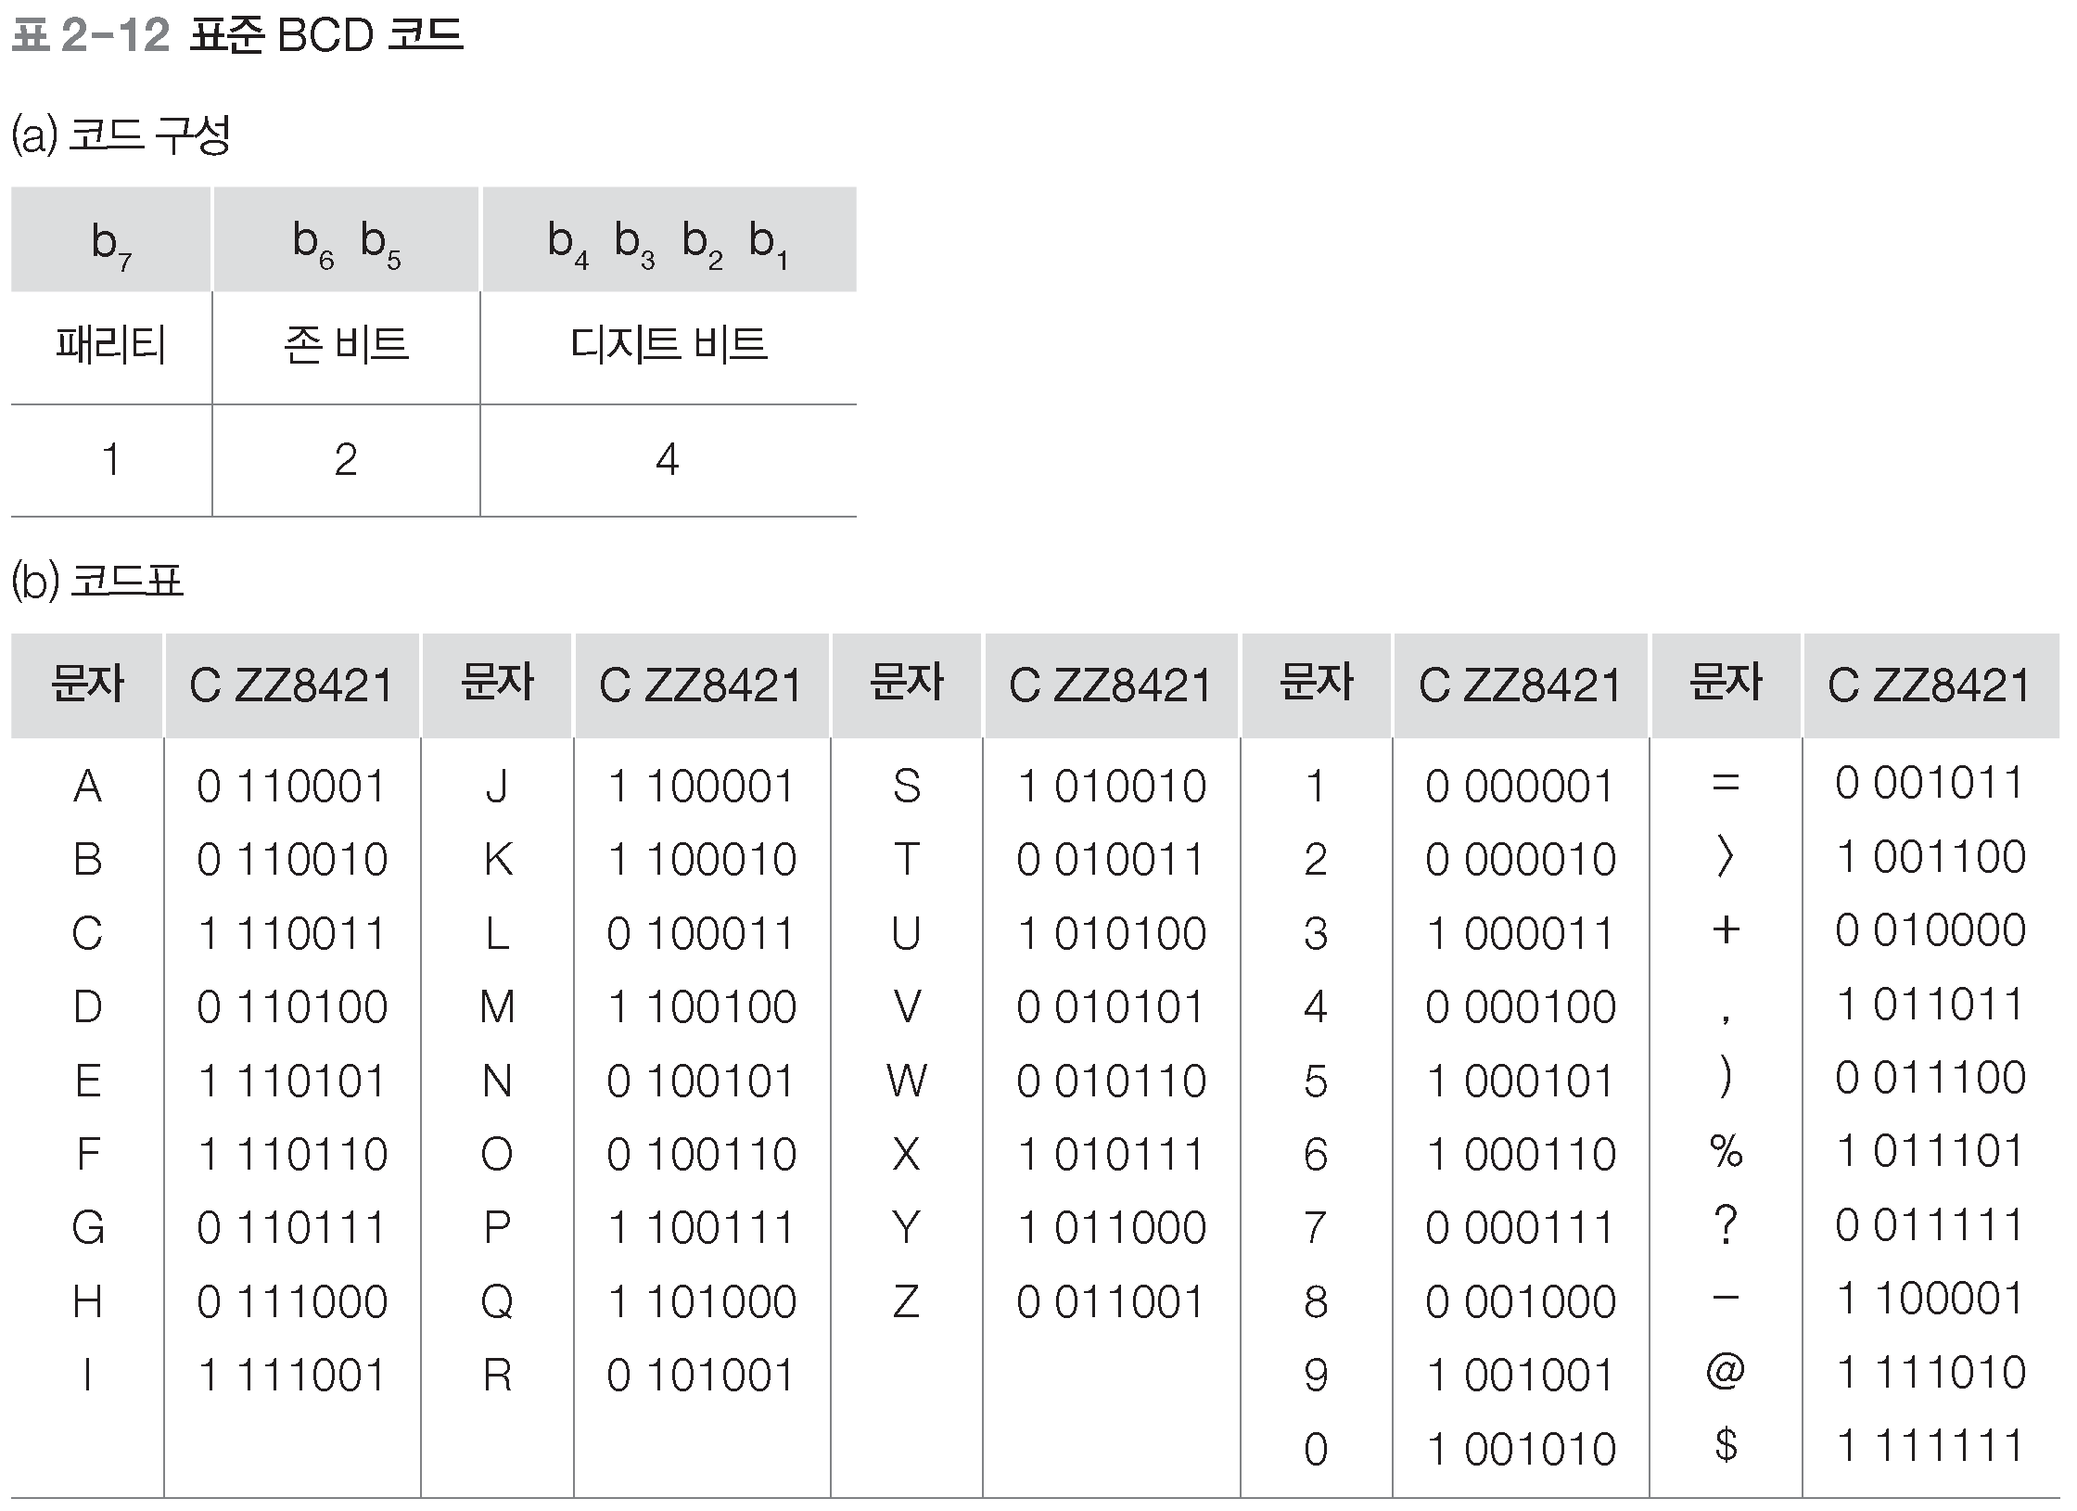
04 디지털 코드
영숫자 코드
표준 BCD 코드
6비트로 하나의 문자를 표현
최대 64문자까지 표현 가능한 코드
5

Slide 46
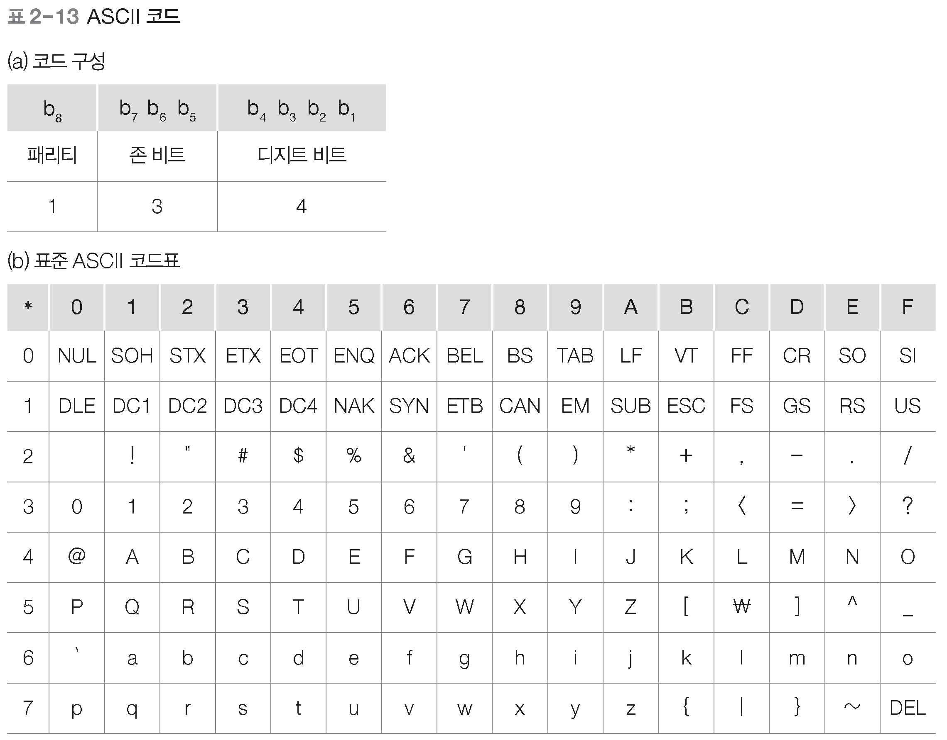
04 디지털 코드
ASCII 코드
미국 국립 표준 연구소(ANSI)가 제정한 정보 교환용 미국 표준 코드
128가지의 문자를 표현 가능

Slide 47
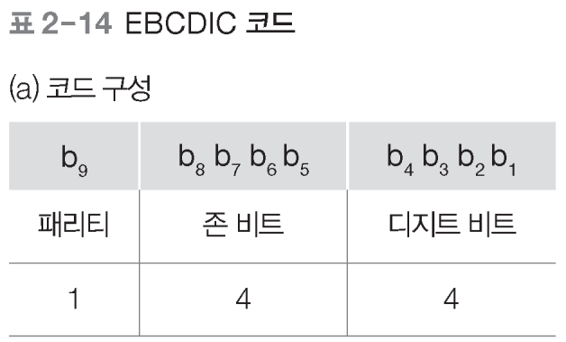
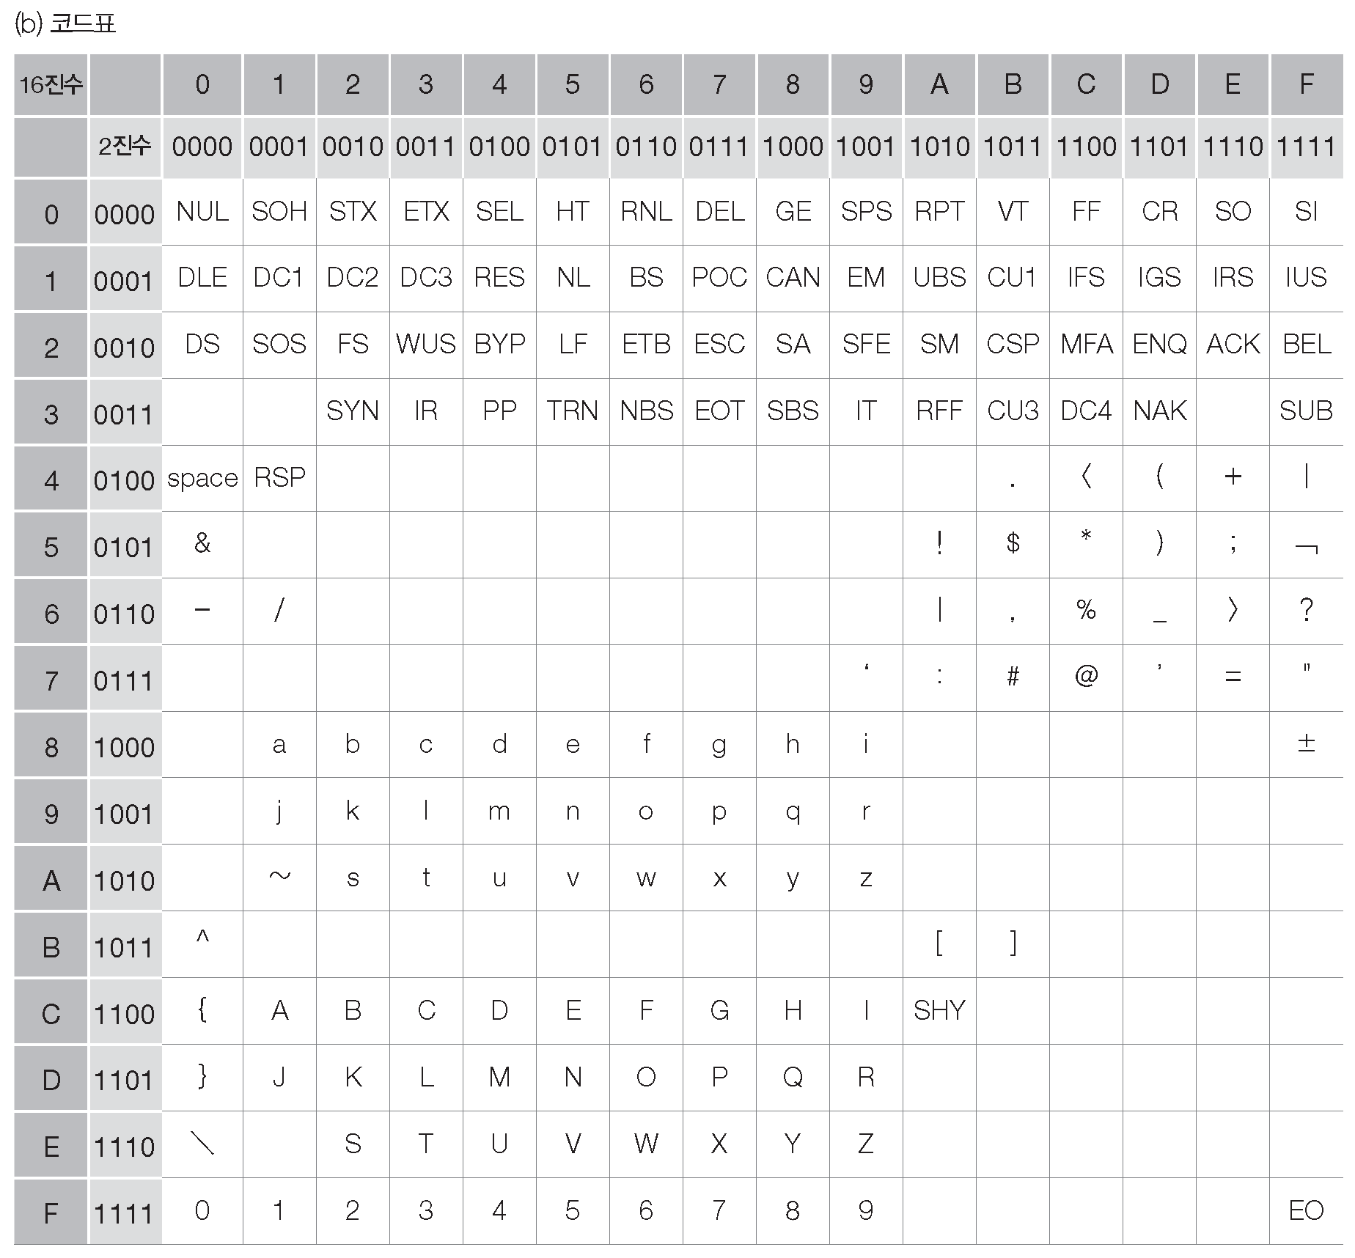
04 디지털 코드
EBCDIC 코드
대형 컴퓨터와 IBM 계열 컴퓨터에서 많이 사용되고 있는 8비트 코드(IBM에서 개발)
256종류의 문자 코드를 표현할 수 있는 영숫자 코드

Slide 48
04 디지털 코드
유니코드
ASCII 코드의 한계성을 극복하기 위하여 개발된 인터넷 시대의 표준
다양한 운영체제와 최신의 모든 웹 브라우저 및 기타 많은 제품에서 유니코드를 지원한다.
미국, 유럽, 동아시아, 아프리카, 아시아 태평양 지역 등의 주요 언어들에 적용될 수 있다.
유니코드는 유럽, 중동, 아시아 등 거의 대부분의 문자를 포함하고 있으며, 10만개 이상의 문자로 구성되어 있다.
구두표시, 수학기호, 전문기호, 기하학적 모양, 딩벳 기호 등을 포함
앞으로도 계속해서 산업계의 요구나 새로운 문자들을 추가하여 나갈 것이다.

Slide 49
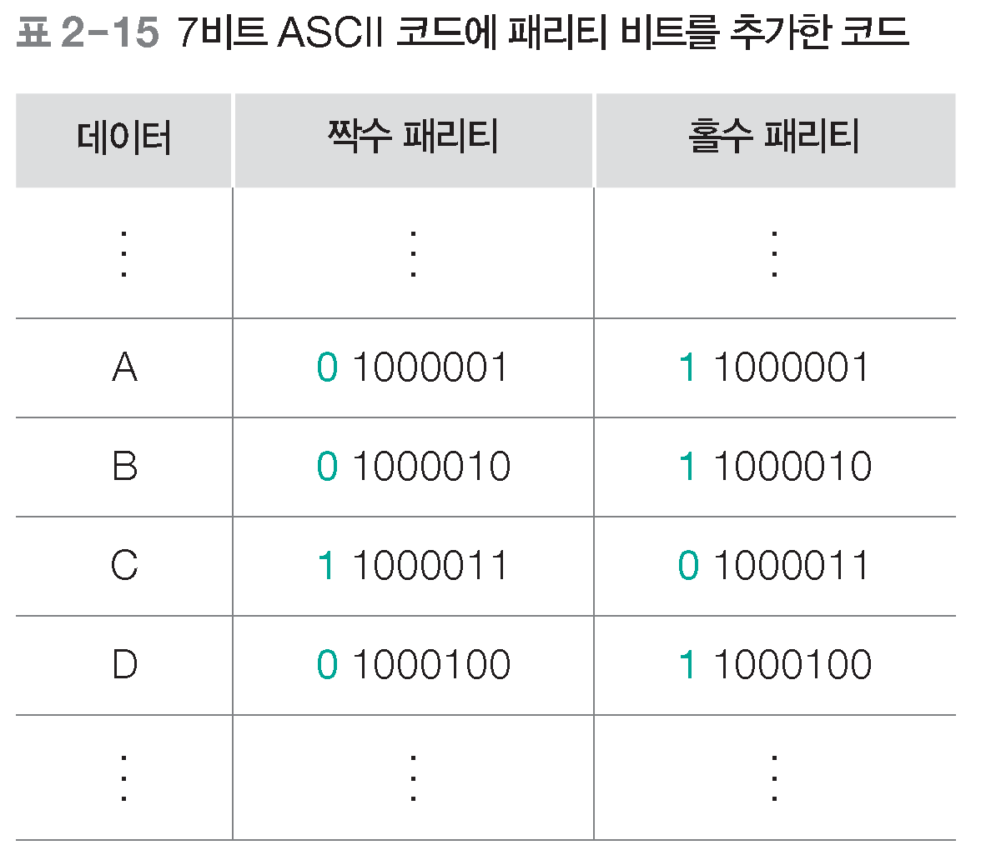
05 에러 검출 코드
패리티 비트
짝수패리티(even parity) : 데이터에서 1의 개수를 짝수 개로 맞춤
홀수패리티(odd parity) : 1의 개수를 홀수 개로 맞춤
패리티 비트는 데이터 전송과정에서 에러 검사를 위한 추가비트
패리티는 단지 에러 검출만 가능하며, 여러 비트에 에러가 발생할 경우에는 검출이 안될 수도 있음
1

Slide 50
05 에러 검출 코드
예제 2-6 | 짝수 패리티 시스템에서 코드 그룹 10110, 11010, 110011, 10101110100, 1100010101011을 수신하였다. 에러가 발생한 그룹을 찾아보아라.
풀이
짝수 패리티가 필요하므로 1이 홀수 개인 그룹은 에러 발생
10110, 11010, 1100010101011에 비트 에러가 발생하였음
End of Example

Slide 51

05 에러 검출 코드
해밍 코드
에러를 정정할 수 있는 코드
추가적으로 많은 비트가 필요하므로 많은 양의 데이터 전달이 필요
데이터 비트와 패리티 비트와의 관계
예를 들어 d = 8이면 2^{p}≥8+p+1을 만족하는 p를 계산하면 4가 된다.
해밍코드에서는 짝수 패리티를 사용
2

Slide 52
05 에러 검출 코드
8비트 데이터의 에러 정정 코드
for example
P₁ | P₂ | D₃ | P₄ | D₅ | D₆ | D₇ | P₈ | D₉ | D₁₀ | D₁₁ | D₁₂
 |  | 0 |  | 0 | 1 | 0 |  | 1 | 1 | 1 | 0

Slide 53

05 에러 검출 코드
해밍 코드에서 패리티 비트 생성 과정

Slide 54
05 에러 검출 코드
해밍 코드에서 패리티 비트 검사 과정
전송된 데이터 : 010111011110
☞ 패리티들을 포함하여 검사
검사된 패리티를 P₈ P₄ P₂ P₁ 순서대로 정렬
모든 패리티가 0이면 에러 없음
하나라도 1이 있으면 에러 발생: 결과가 0101이므로 에러 있음
0101을 10진수로 바꾸면 5이며, 수신된 데이터에서 앞에서 5번째 비트 010111011110에 에러가 발생한 것이므로 010101011110으로 바꾸어 주면 에러가 정정된다.
P₁ | P₂ | D₃ | P₄ | D₅ | D₆ | D₇ | P₈ | D₉ | D₁₀ | D₁₁ | D₁₂
0 | 1 | 0 | 1 | 1 | 1 | 0 | 1 | 1 | 1 | 1 | 0

Slide 55

05 에러 검출 코드

Slide 56

05 에러 검출 코드
예제 2-7 | 다음 해밍 코드 중 에러가 있는지 검사하여라. 1 1 1 1 0 1 0 0 1 0 1 0
풀이
이므로 에러 없음
End of Example

Slide 57

05 에러 검출 코드
순환 중복 검사(CRC)
높은 신뢰도를 확보하며 에러 검출을 위한 오버헤드가 적고, 랜덤 에러나 버스트 에러를 포함한 에러 검출에 매우 좋은 성능을 갖는다.
CRC 발생기 및 검출기
수신 측에서는 수신된 d + k비트의 데이터를 키 값으로 나누었을 때 나머지가 0이면 에러가 없는 것이지만, 0이 아니면 에러가 발생한 것으로 판단한다.
3

Slide 58


05 에러 검출 코드
CRC 계산에 사용되는 모듈로-2 연산
사칙 연산에서 캐리는 고려하지 않는다.
덧셈 연산은 뺄셈 연산과 결과가 같으며 XOR 연산과도 같다.
데이터가 100100이고, 키 값이 1101인 경우 FCS를 계산하는 예

Slide 59


05 에러 검출 코드
CRC 하드웨어
시프트 레지스터와 XOR 게이트(⊕)를 사용하여 구성할 수 있다.
데이터 100100을 MSB부터 차례로 입력하면, FCS = 001이 된다.

Slide 60


05 에러 검출 코드
CRC 테이블 기법
[그림 2-10]과 같이 비트 단위로 CRC를 계산하면 회로는 간단하지만 처리 속도에 문제가 있다.
이를 위해 미리 CRC를 계산하여 메모리에 저장해 놓고 사용한다.
생성 다항식
생성 다항식은 에러 검출 능력을 고려하여 결정되는데, 현재 다음 유형이 사용된다

